Slide 1
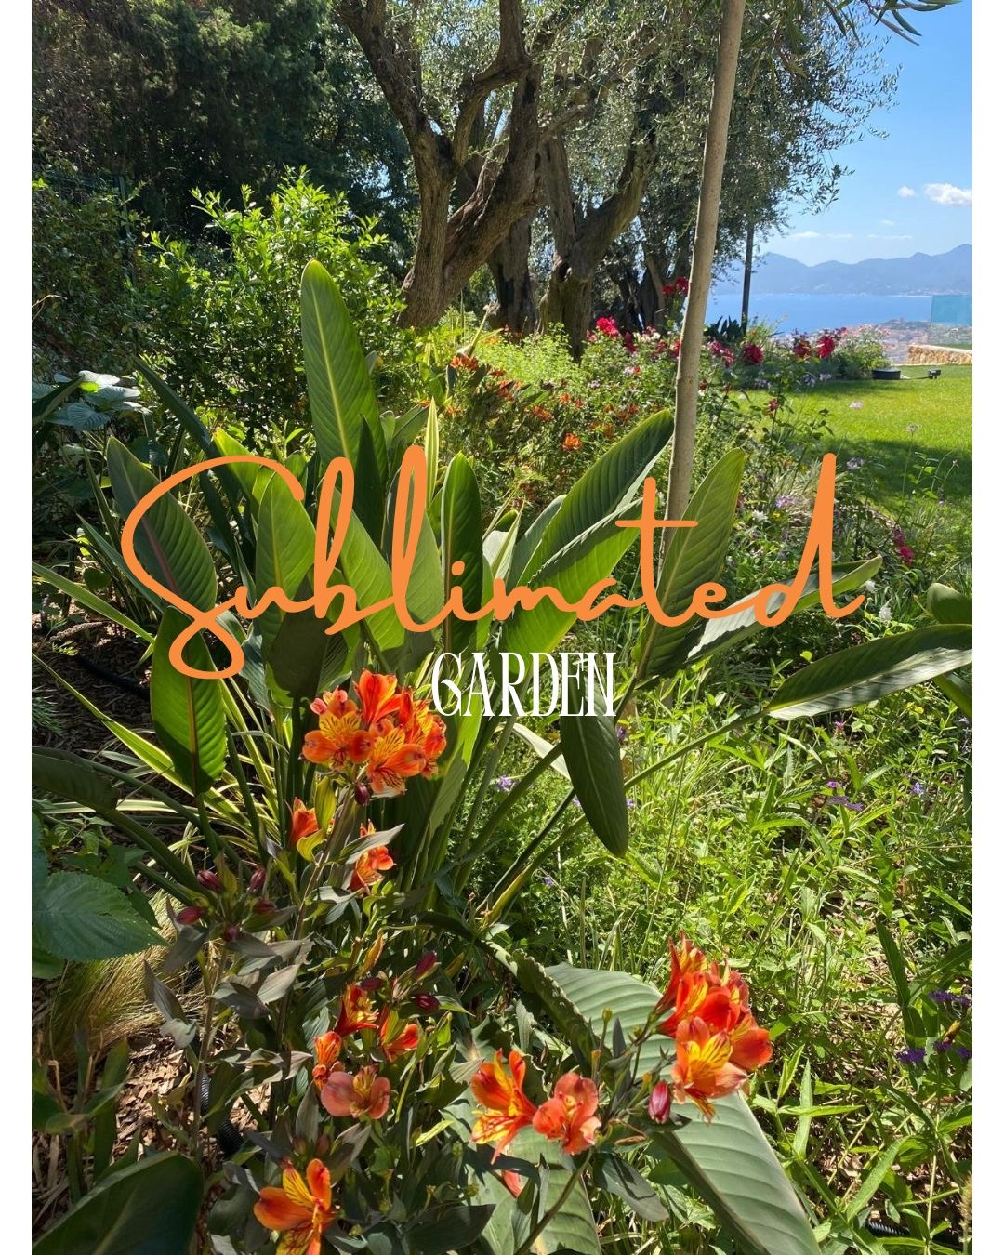


Slide 2
LA NATURE SUBLIMEE POUR CULTIVER LA VIE
SE LAISSER GUIDER PAR LE SITE
PREPARER ET NOURRIR SON SOL
JOUER LA DIVERSITE VEGETALE: MIXER LES STRATES VEGETATIVES, LES TYPES DE PLANTES ET L’ORIGINE DES PLANTES
PLANTER POUR NE PAS DESHERBER TOUTE EN SOULIGNANT LA FORME DES PLANTES
FAVORISER LES ESPACES VEGETALISES AUX ESPACES MINERALISES
PREFERER LES COUVRES SOLS AUX GAZONS
PAILLER AVEC DES MATERIAUX ORGANIQUES OU MINERAUX DE PROXIMITE ET EN ACCORD AVEC LE PAYSAGE
ALTERNER ARROSAGE MANUEL ET AUTOMATIQUE
ASSURER UN SUIVI DES PLANTATIONS ET ECHANGER SUR NOS PRATIQUES

Slide 3
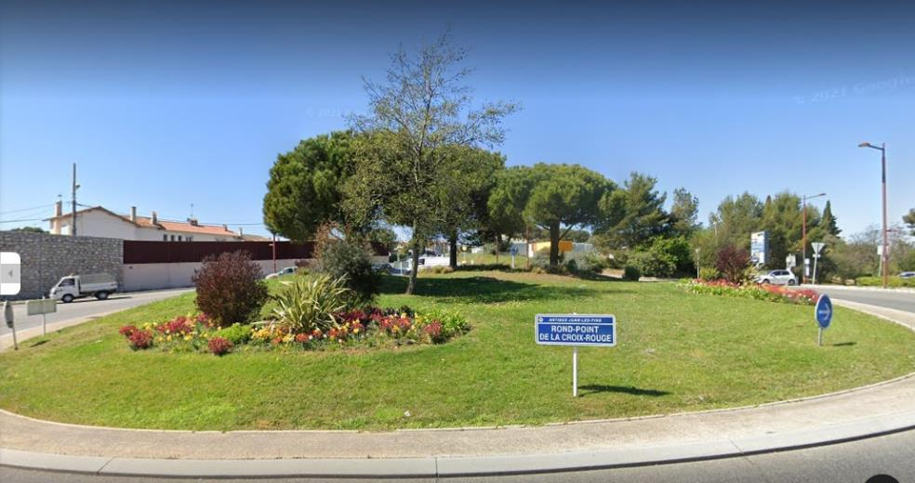
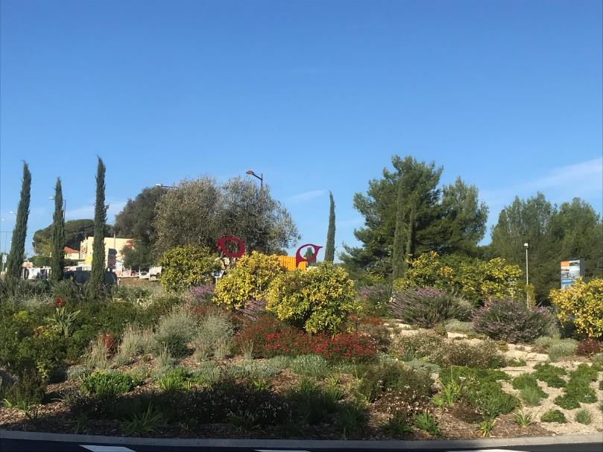
2020
Antibes Route de Grasse
2022
Des aménagements en accord avec leur environnement

Slide 4
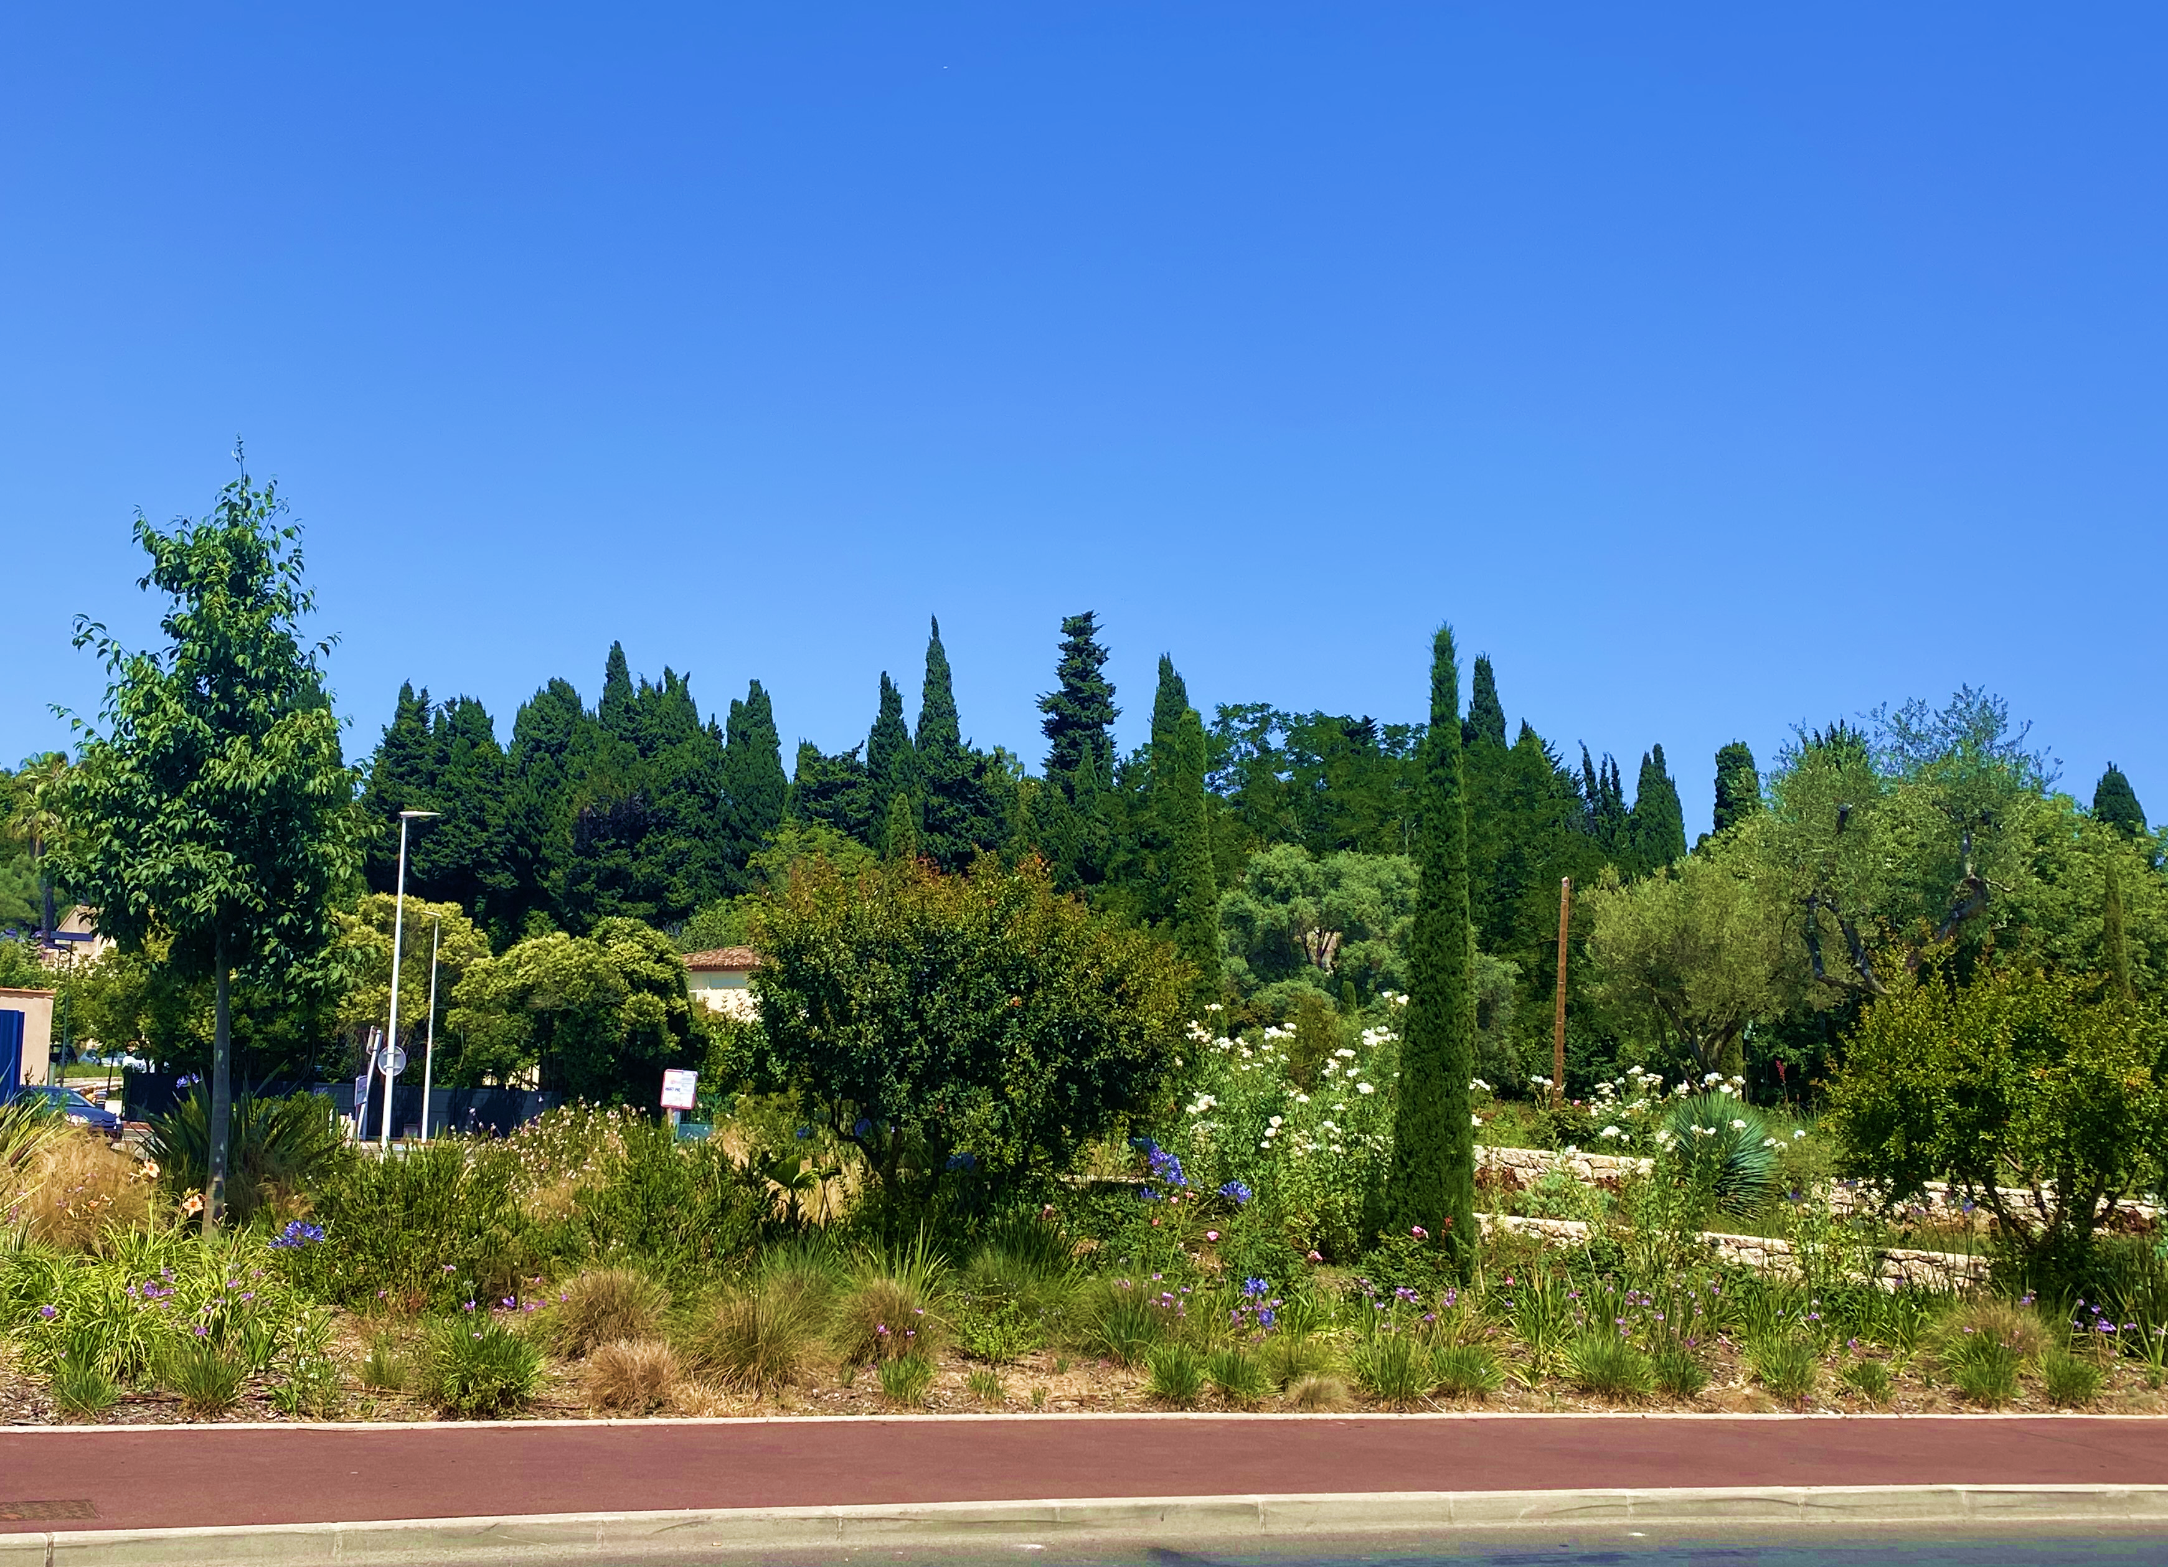
Route de Grasse,
retour en grâce
Zone commerciale avec 60 000 véhicules par jour. Et alors !
Il suffit de s’associer au paysage environnant pour ne faire plus qu’un.

Slide 5
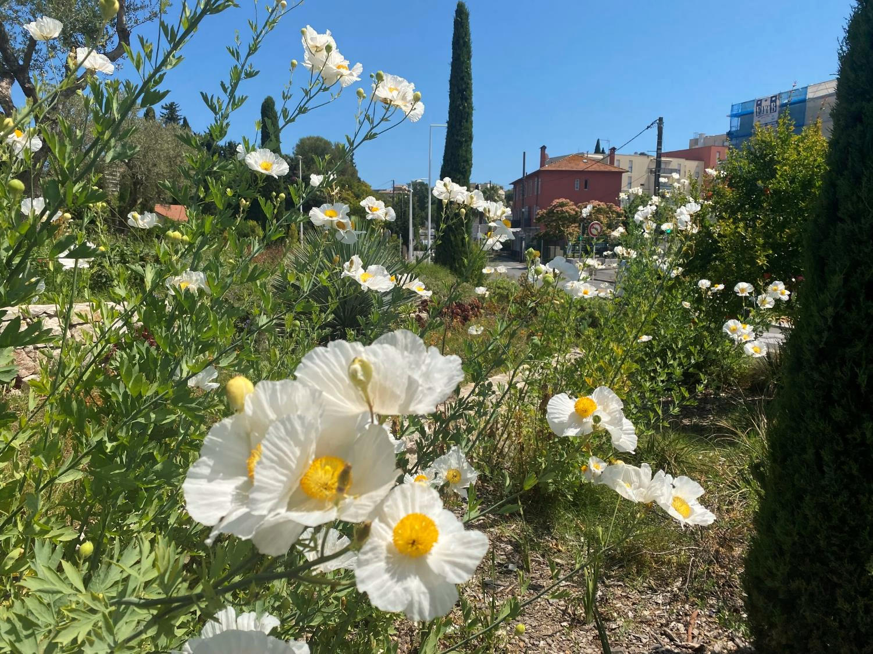

Slide 6
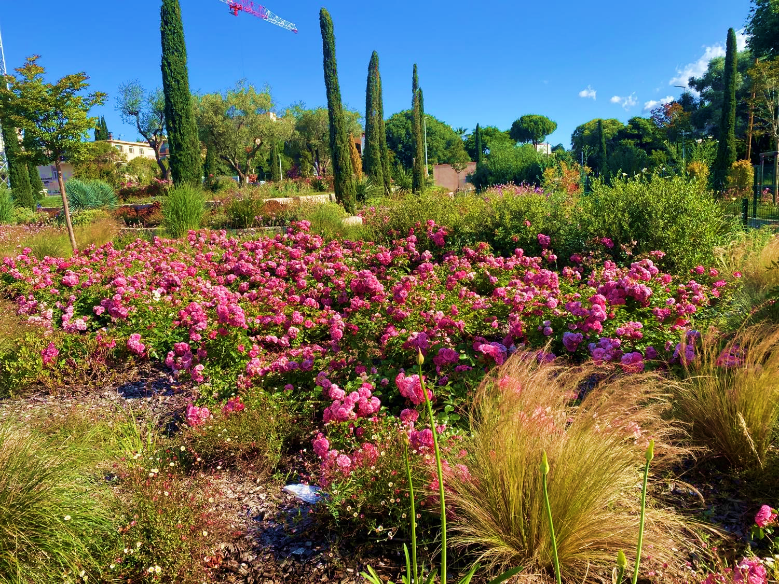

Slide 7
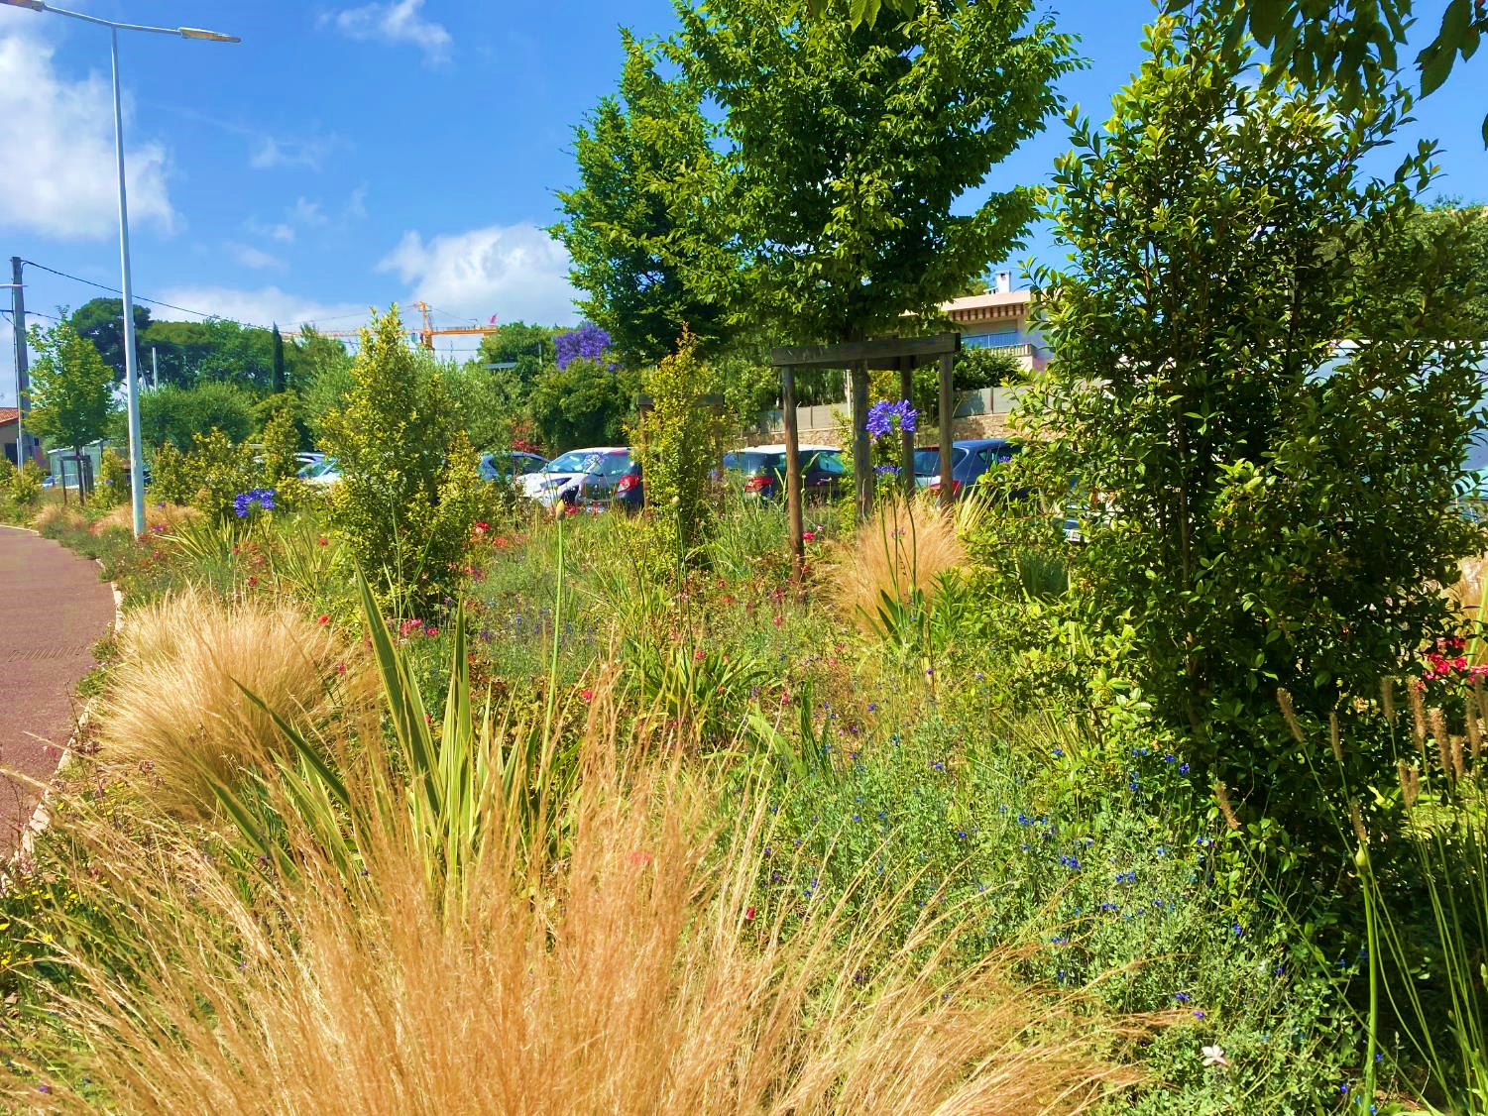

Slide 8
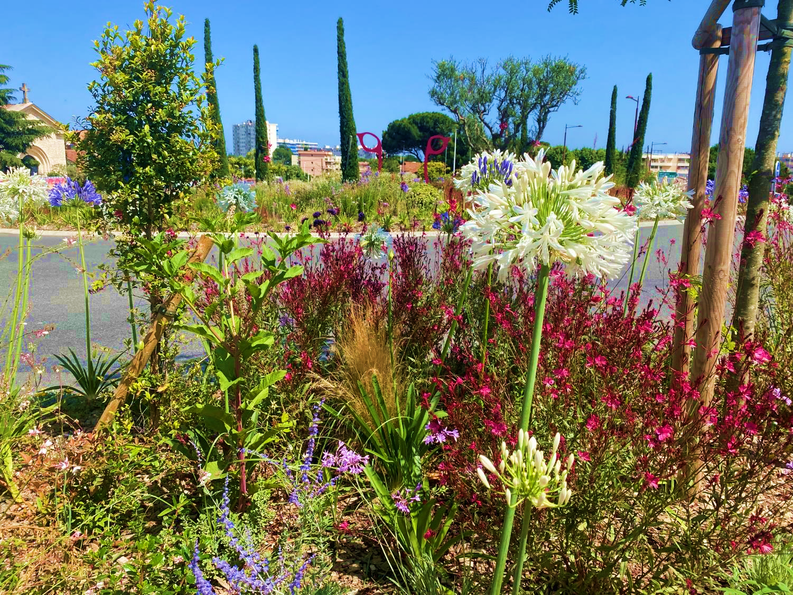

Slide 9
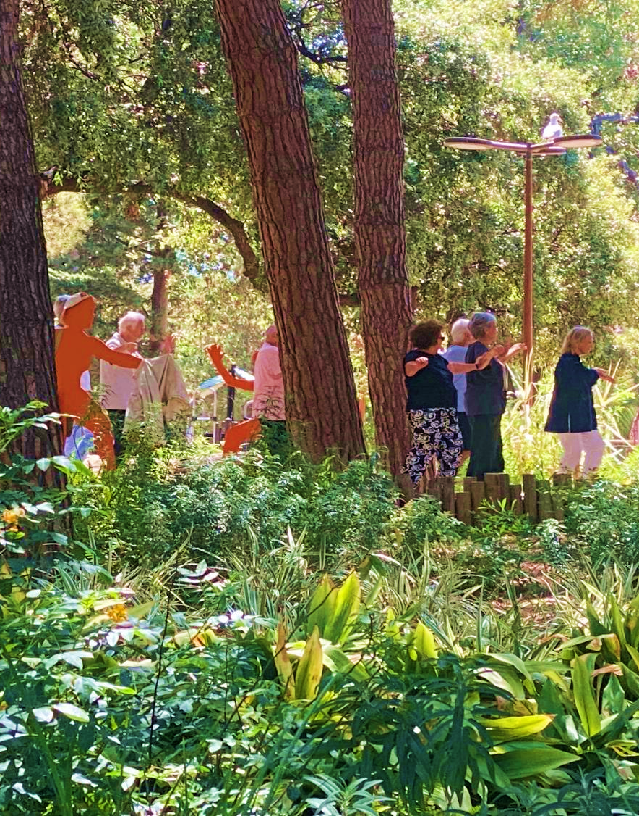
Pinède de Juan-Les-Pins
A l’ombre des pins, dans le sable, et pourtant, une œuvre de vies !
Au-delà du décoratif, les jardins éveillent nos sens, nous apportent bien-être et sérénité et accueillent la biodiversité.

Slide 10
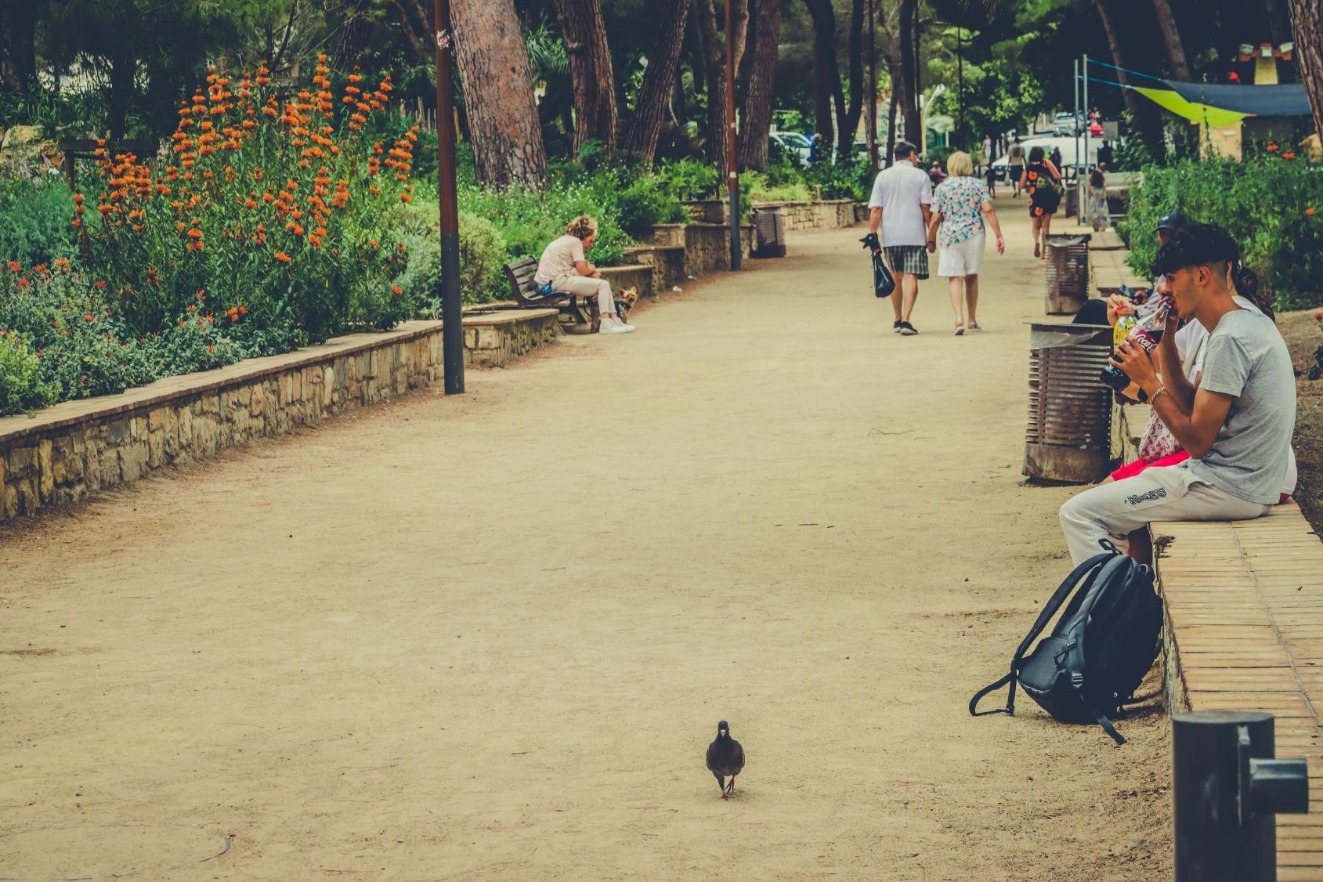

Slide 11
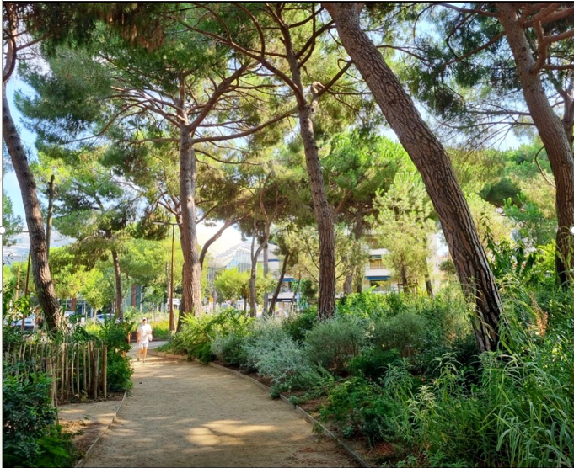

Slide 12
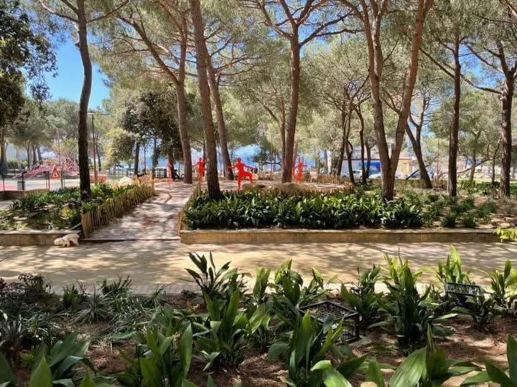
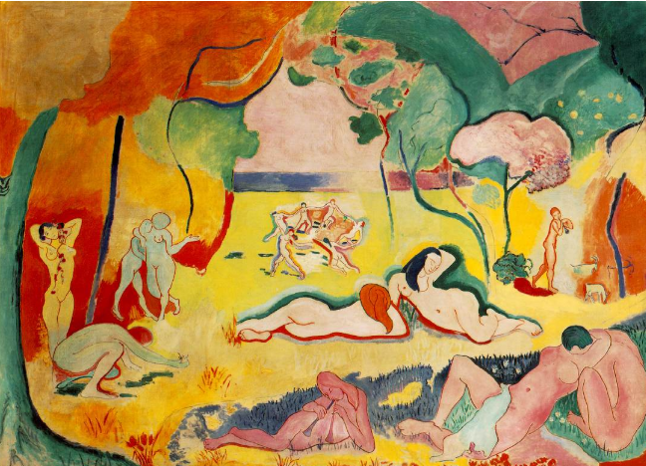
Joie de vivre

Slide 13
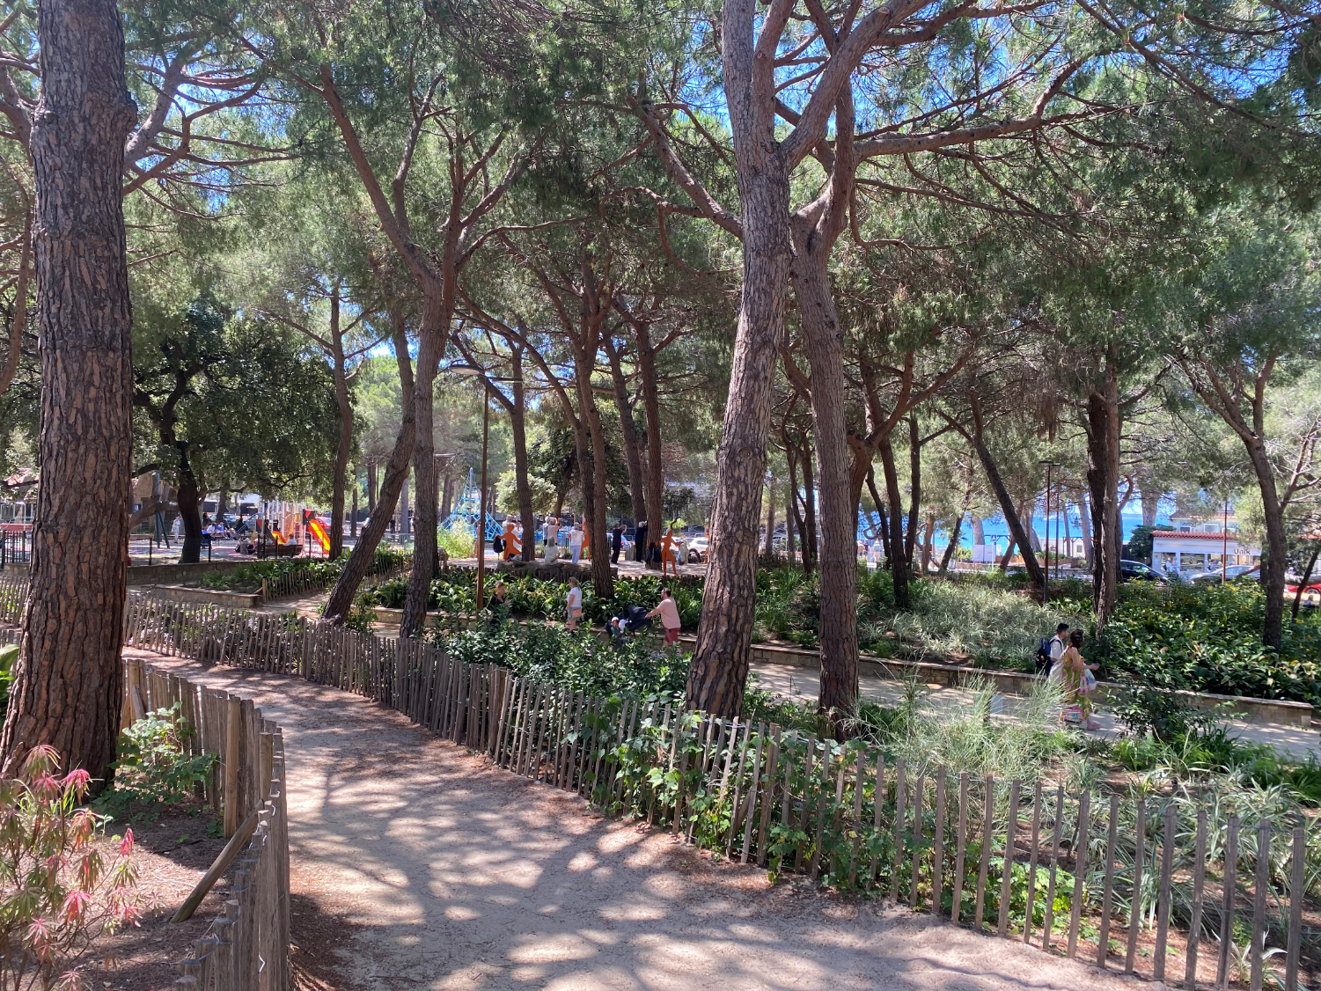

Slide 14
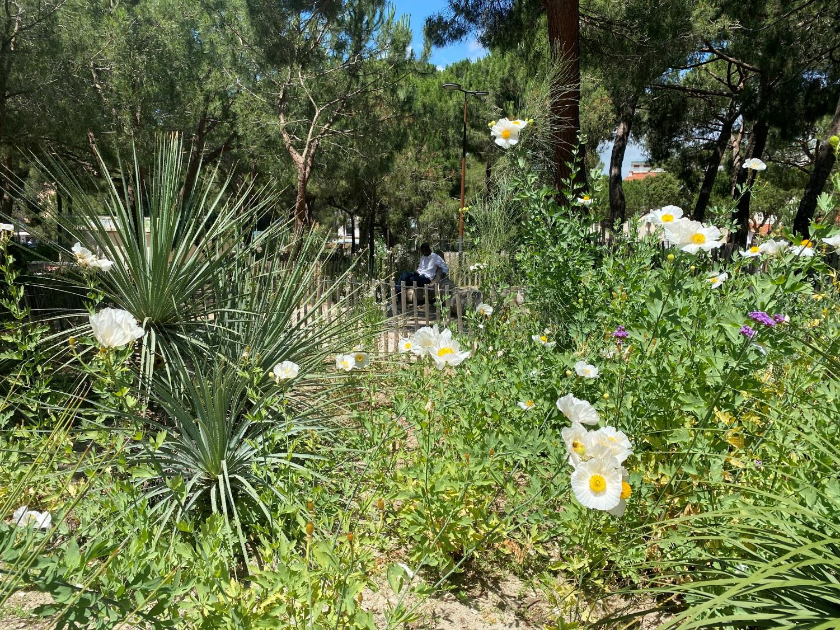

Slide 15
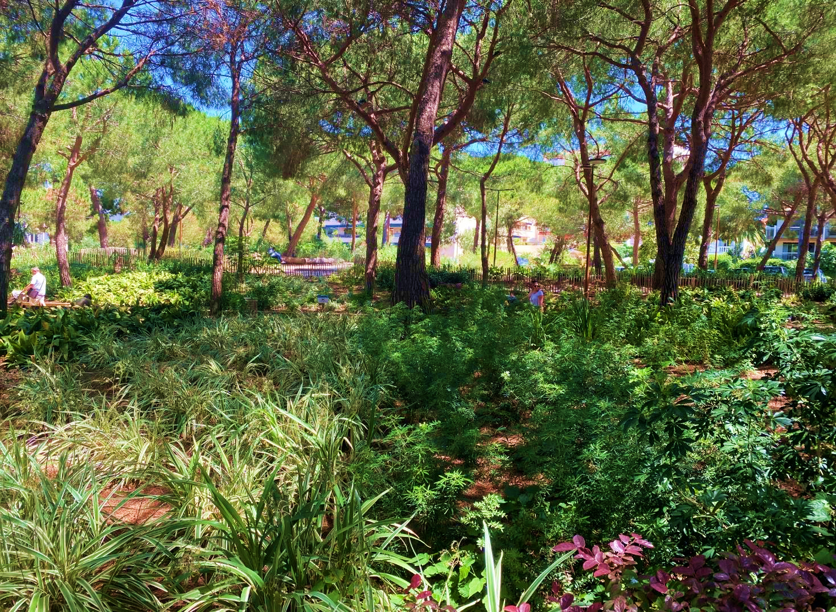

Slide 16
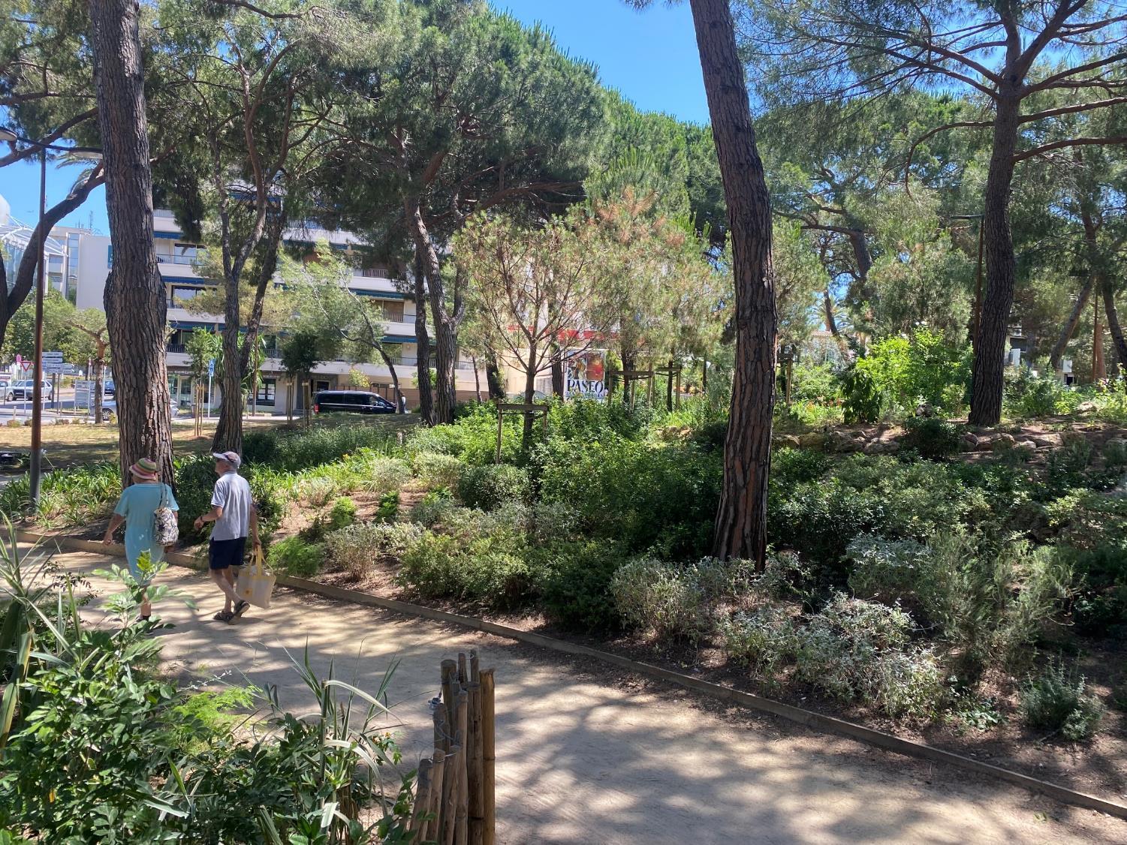

Slide 17
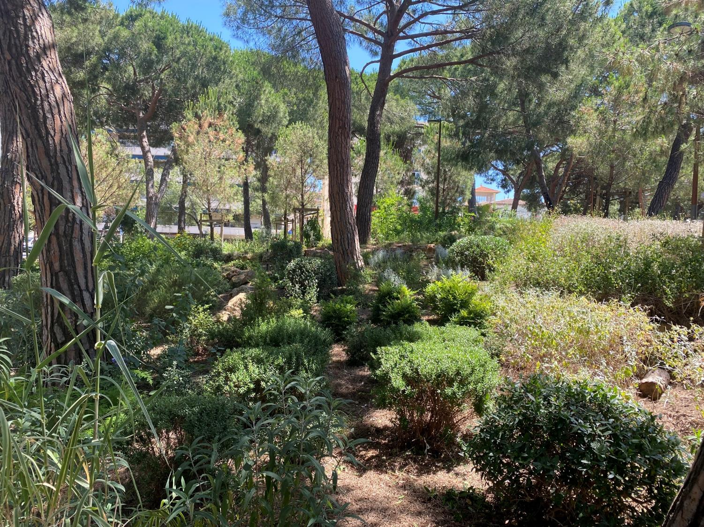

Slide 18
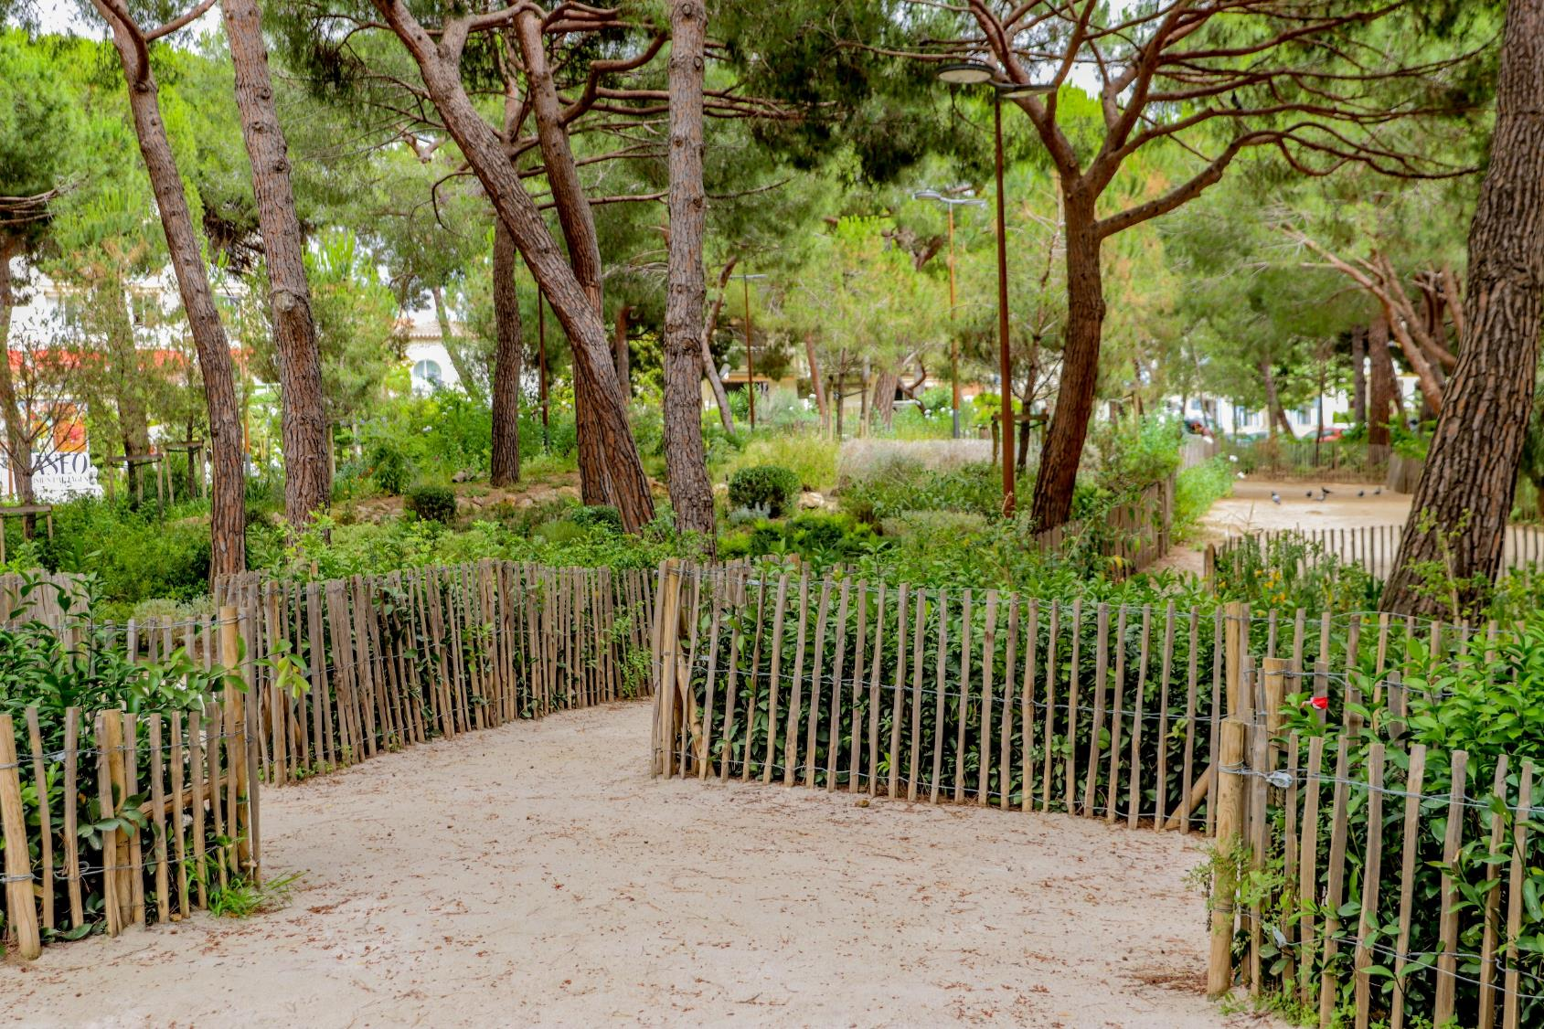

Slide 19
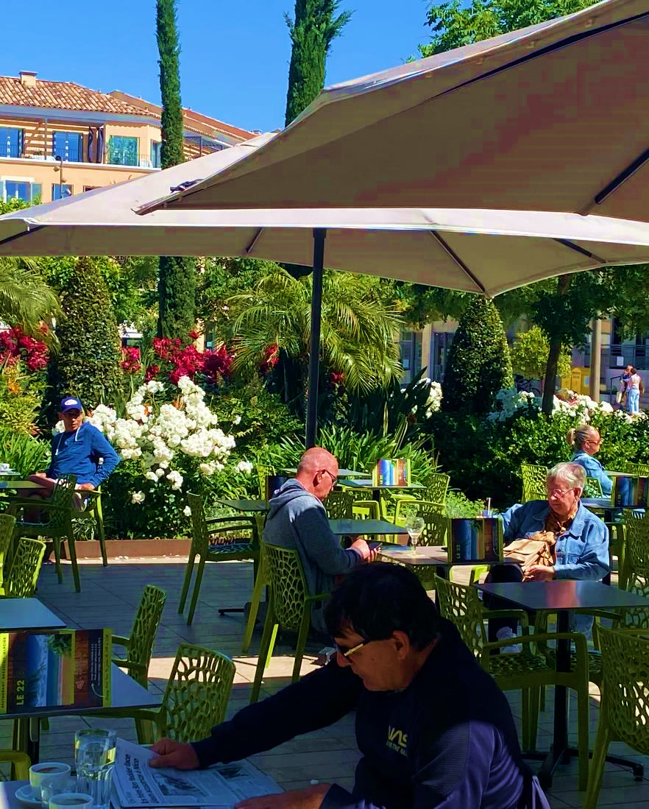
Marenda Lacan – Cœur de Ville
Fréquentation extrême. Tant mieux !
Le jardin créé l’attraction
Montrer l’exemple en créant un lien fort entre les activités et la nature.

Slide 20
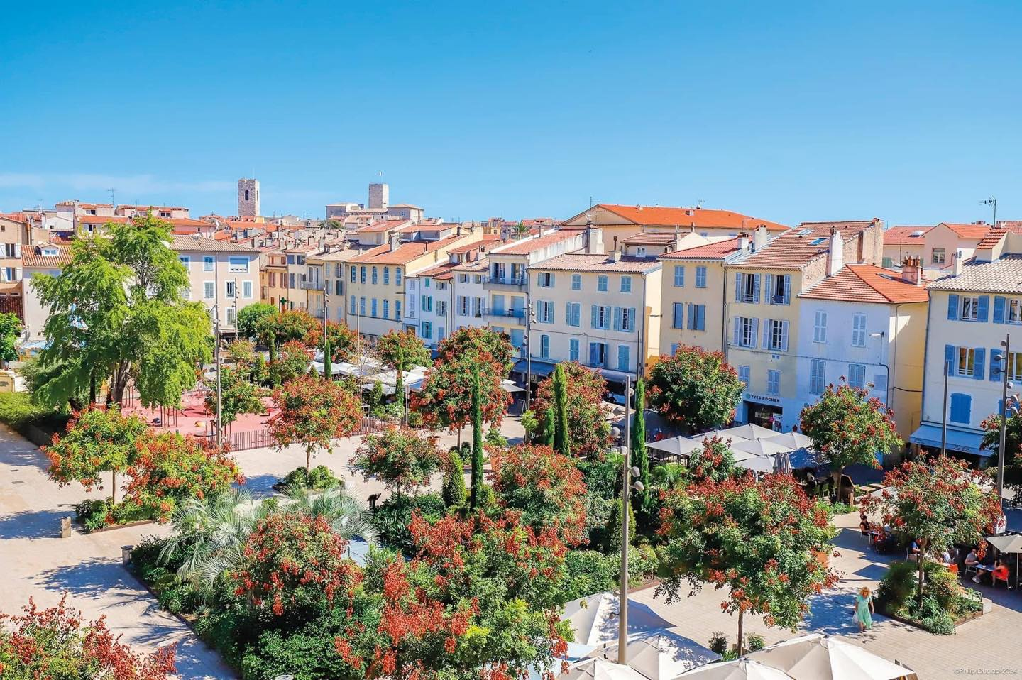

Slide 21
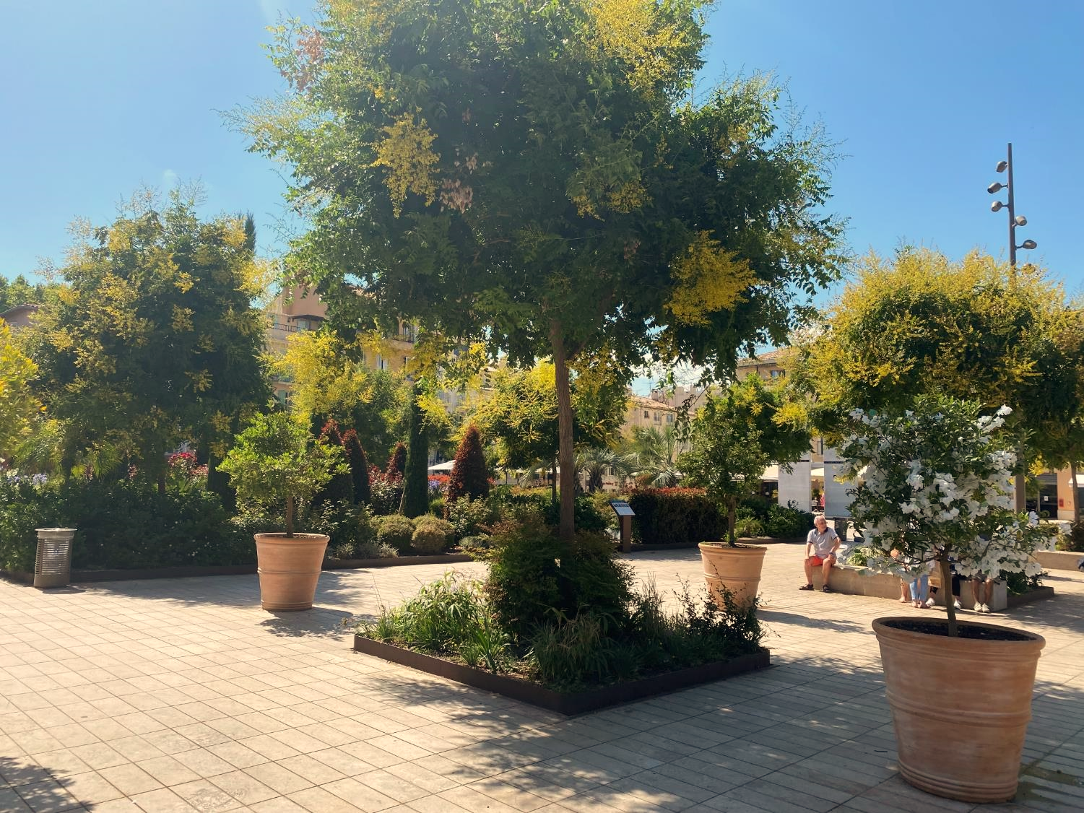

Slide 22
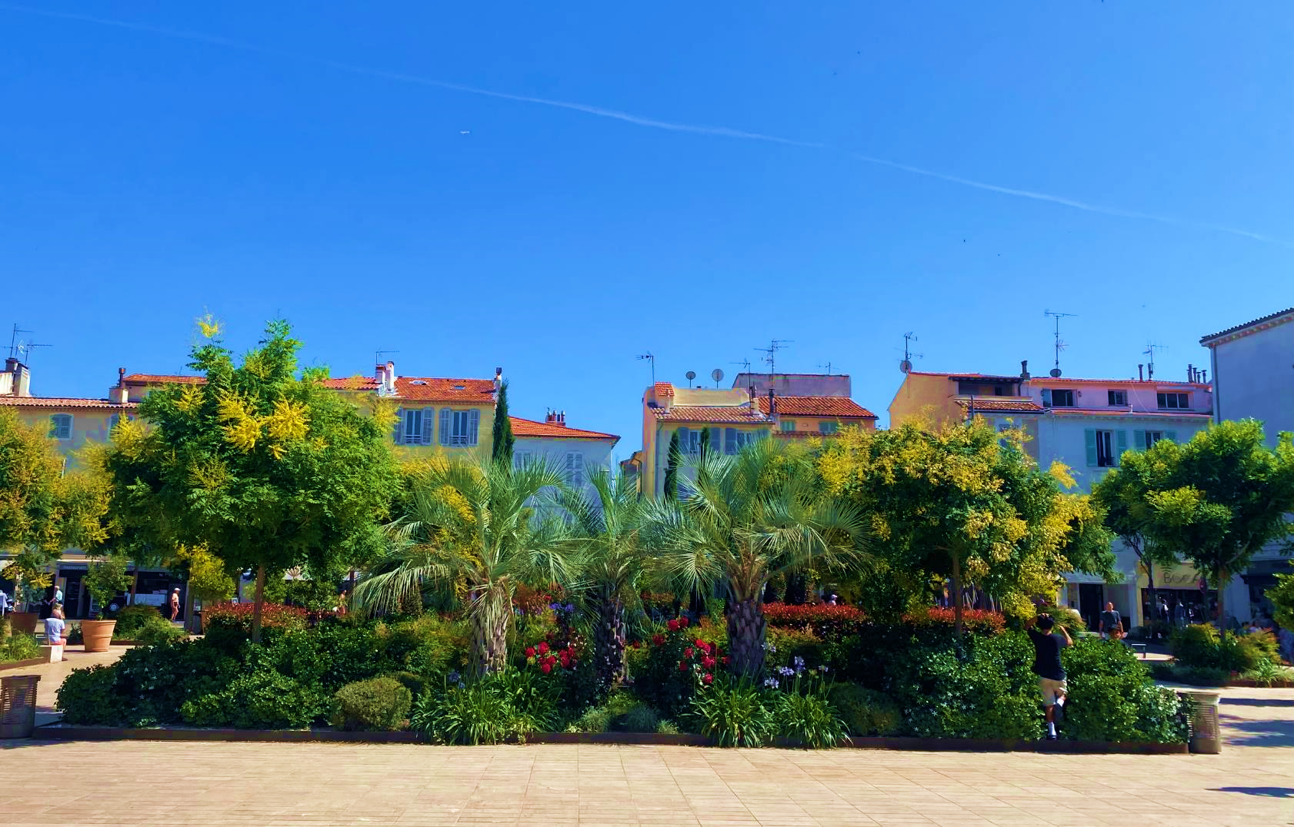

Slide 23
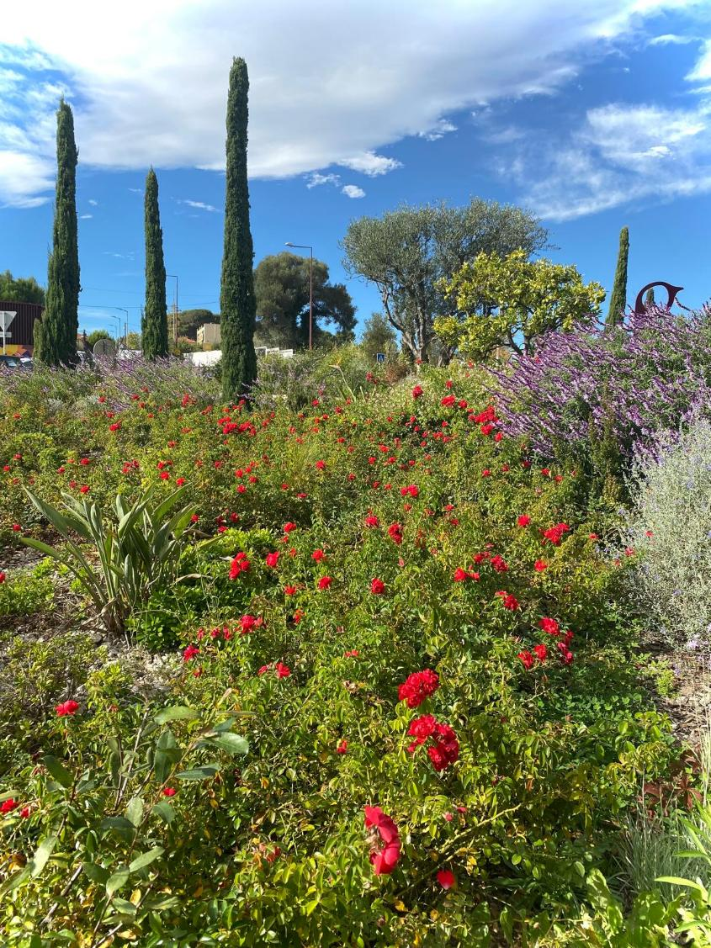
RondPoints – marqueur de paysage

Slide 24
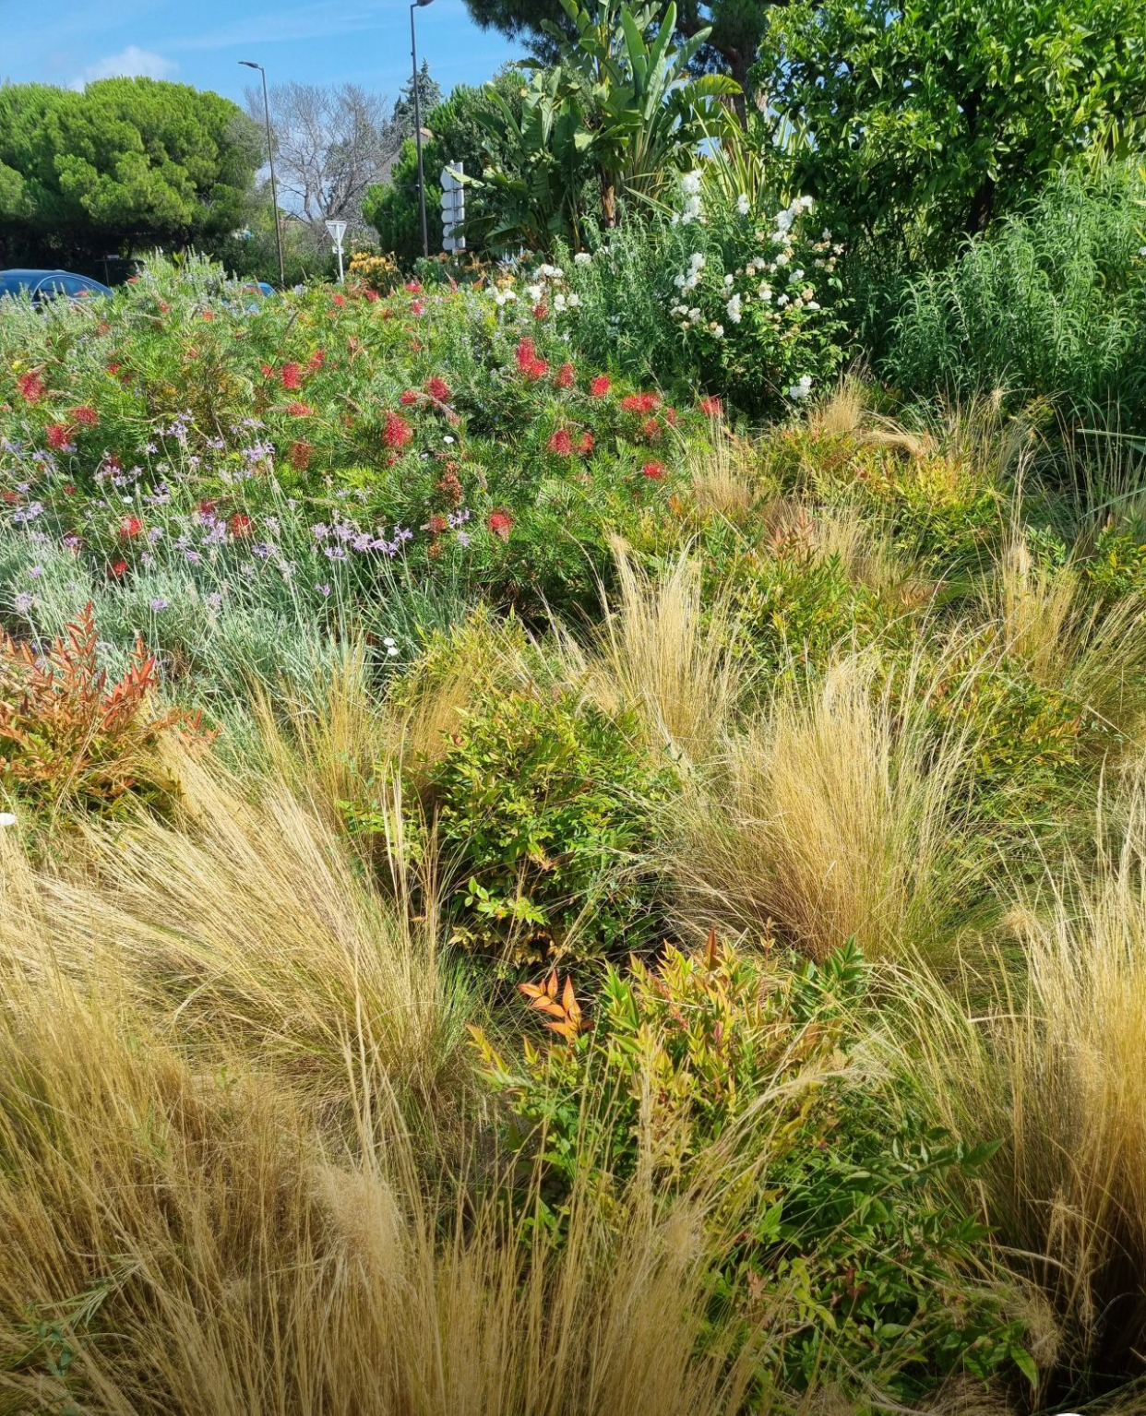
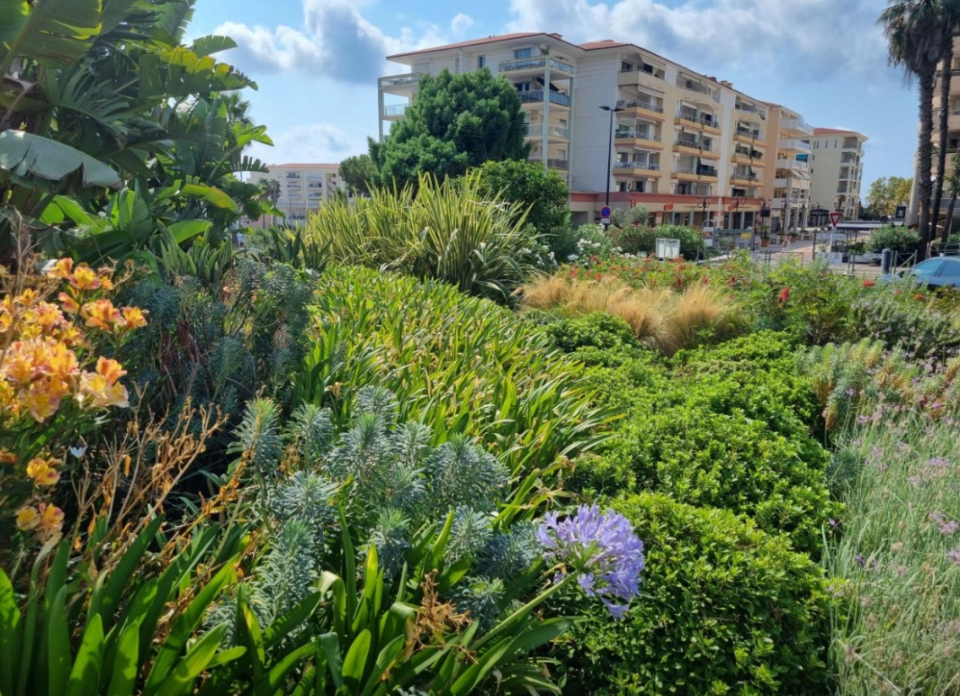
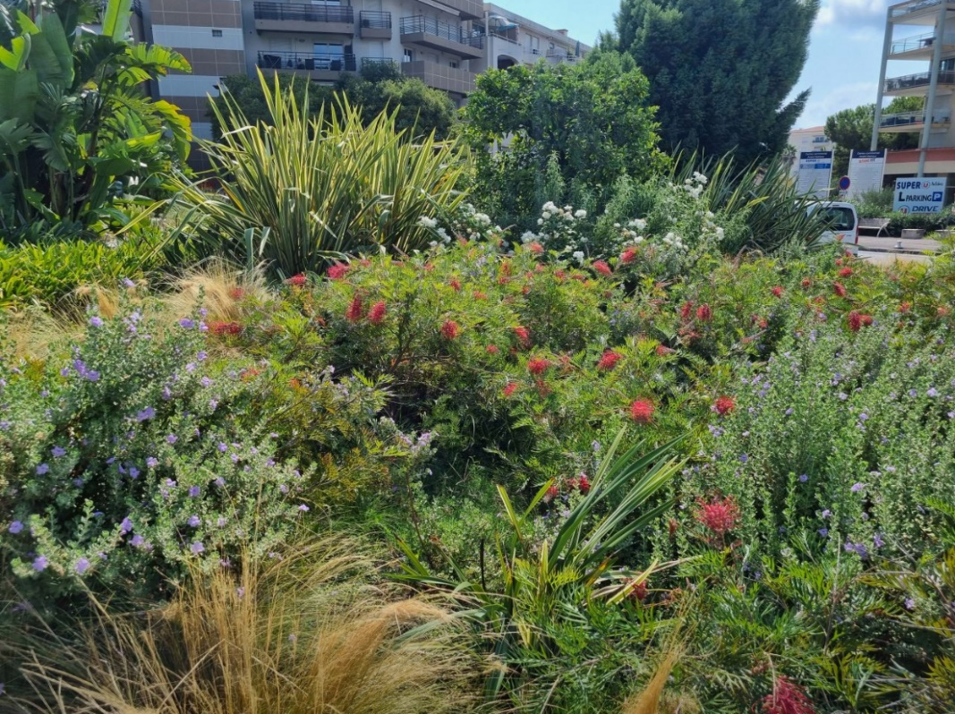

Slide 25
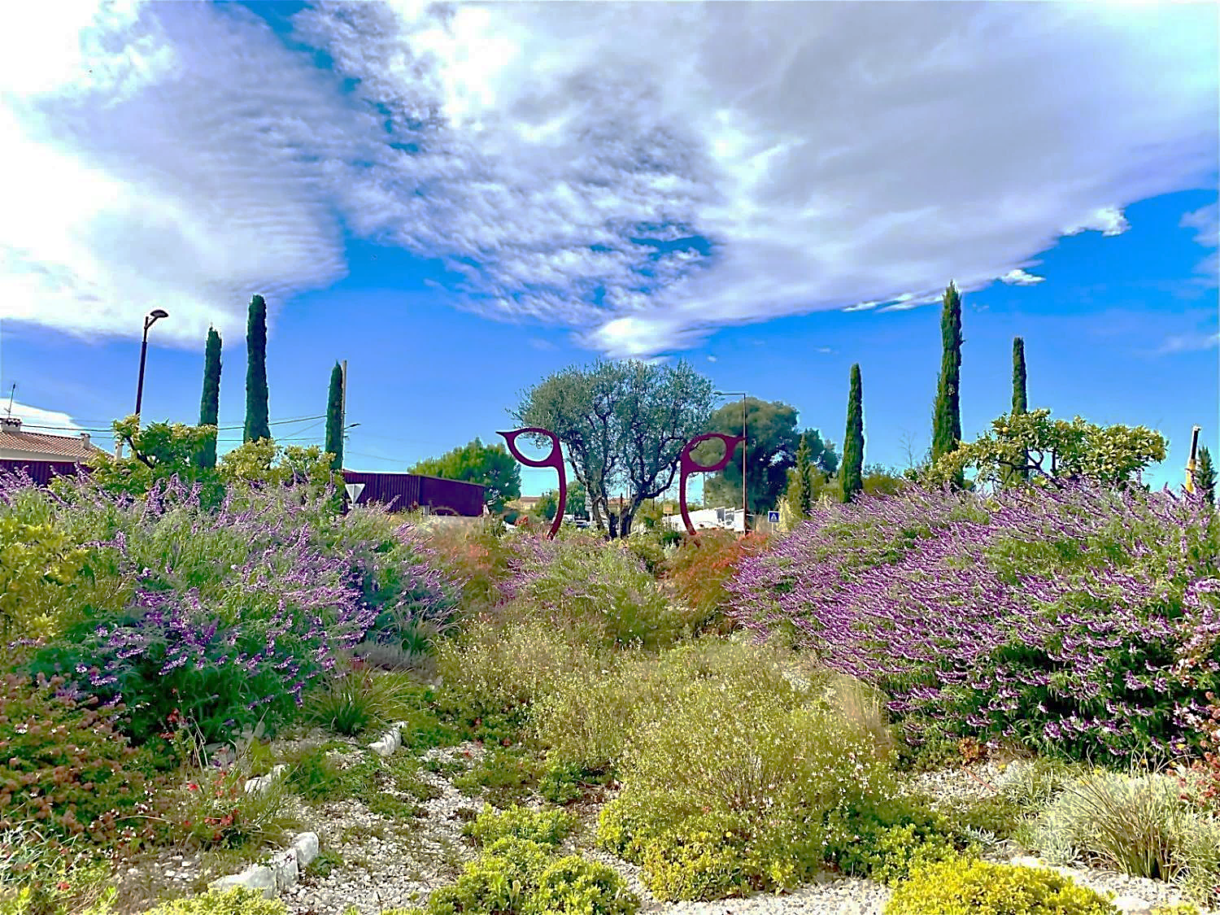

Slide 26
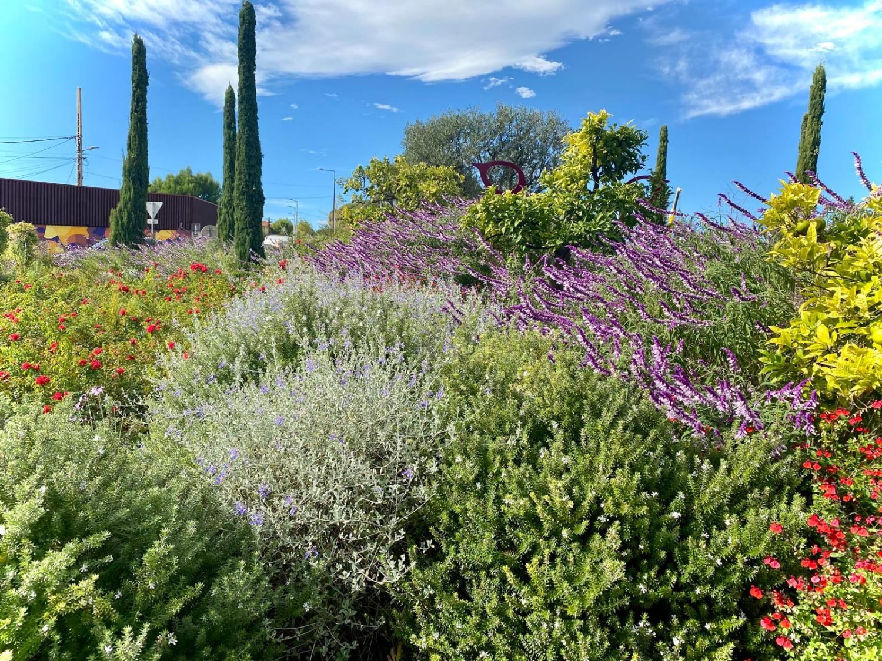

Slide 27
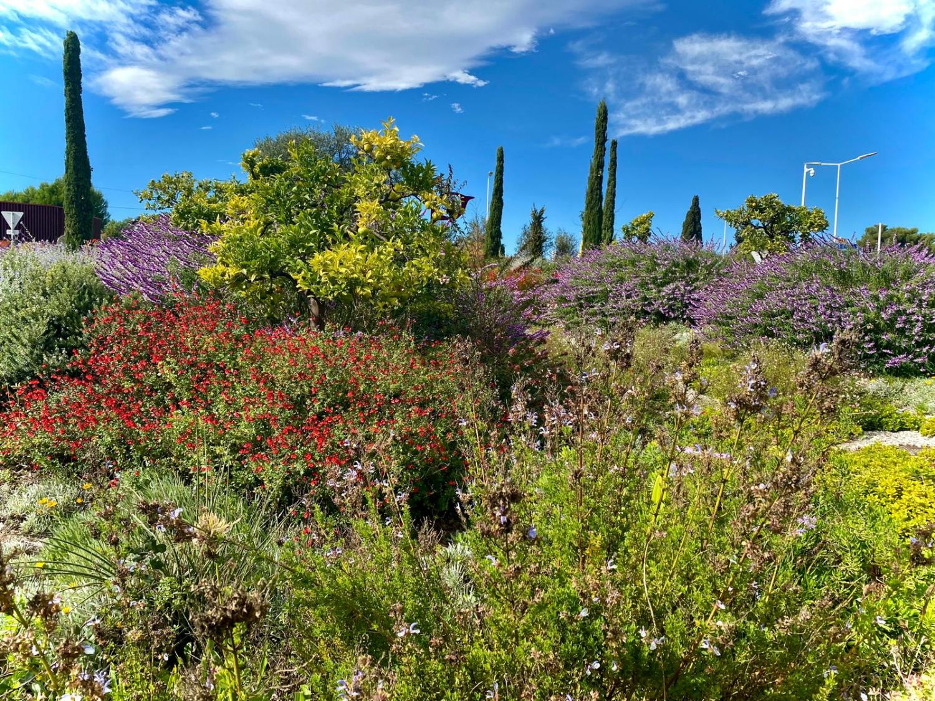

Slide 28
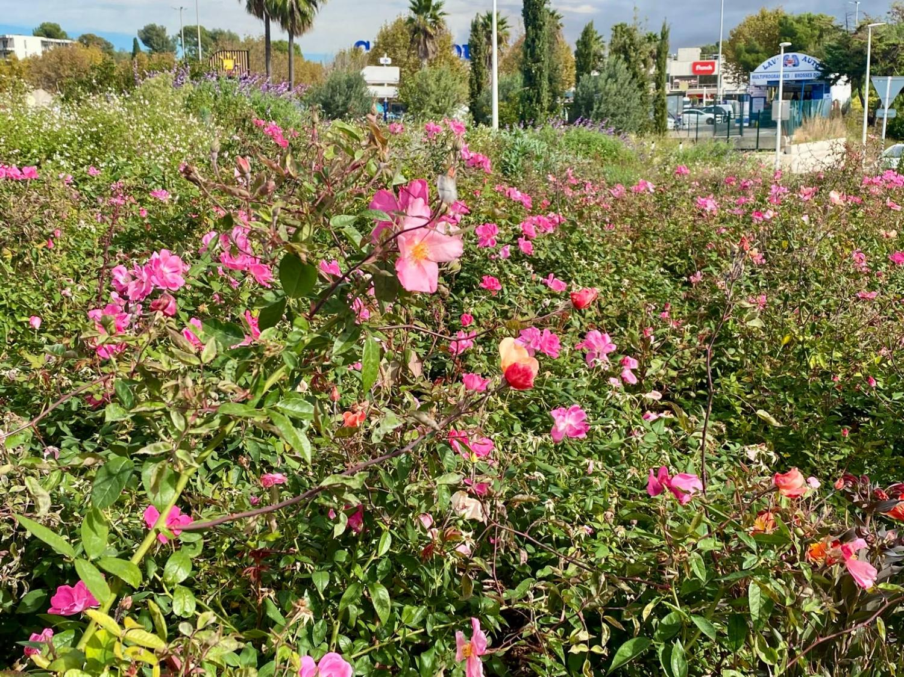

Slide 29
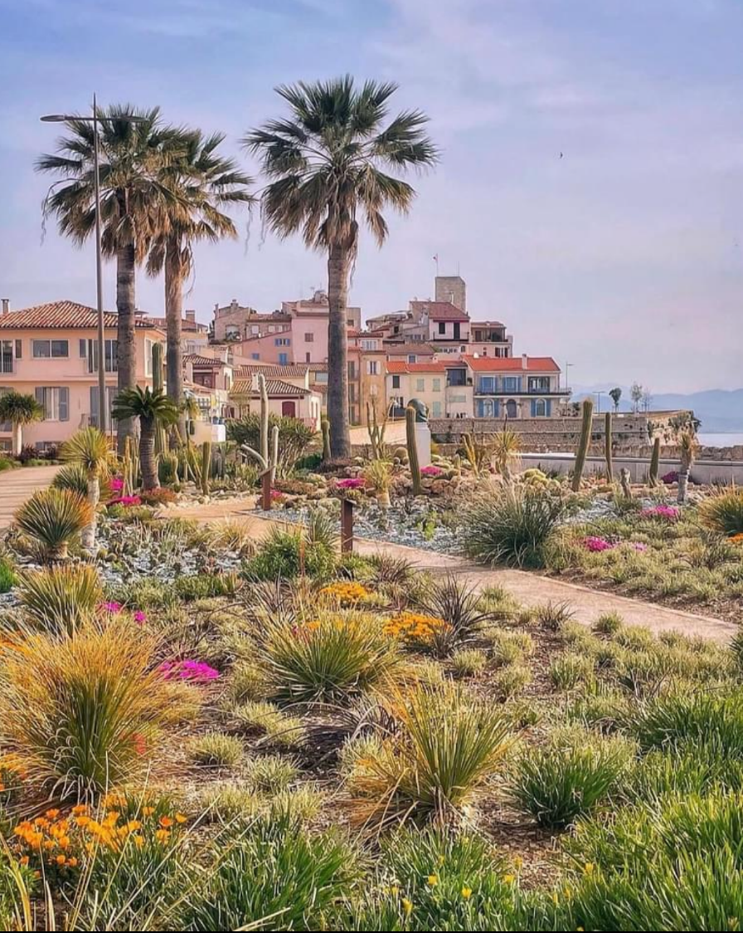
Jardin des Poètes
Tempêtes, embruns, vagues submersives, ensoleillement et aridité extrêmes, même pas peur !
La Nature a déjà tout envisagé. A nous de l’apprivoiser, pour un bonheur partagé.

Slide 30
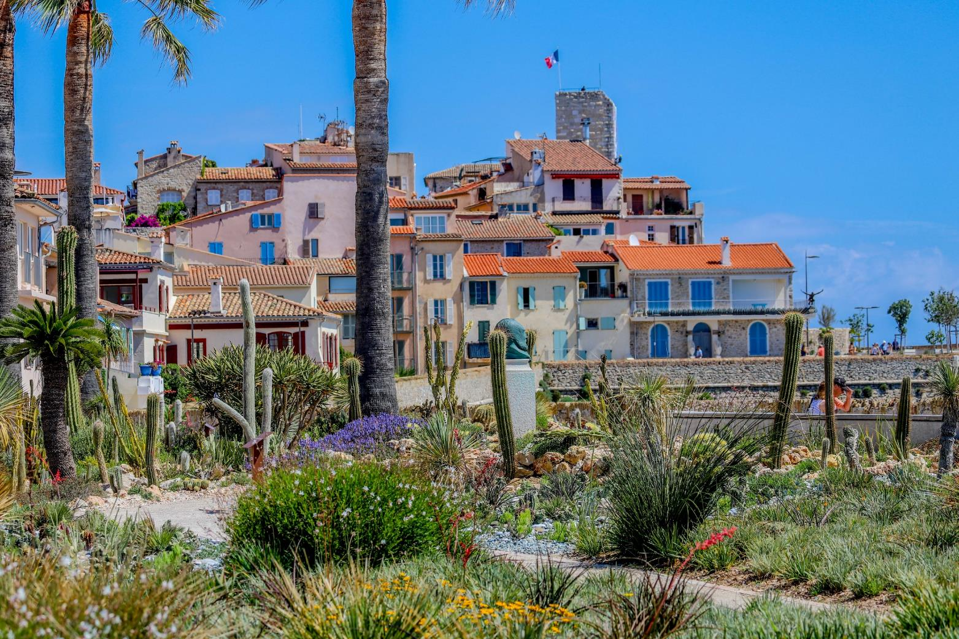

Slide 31
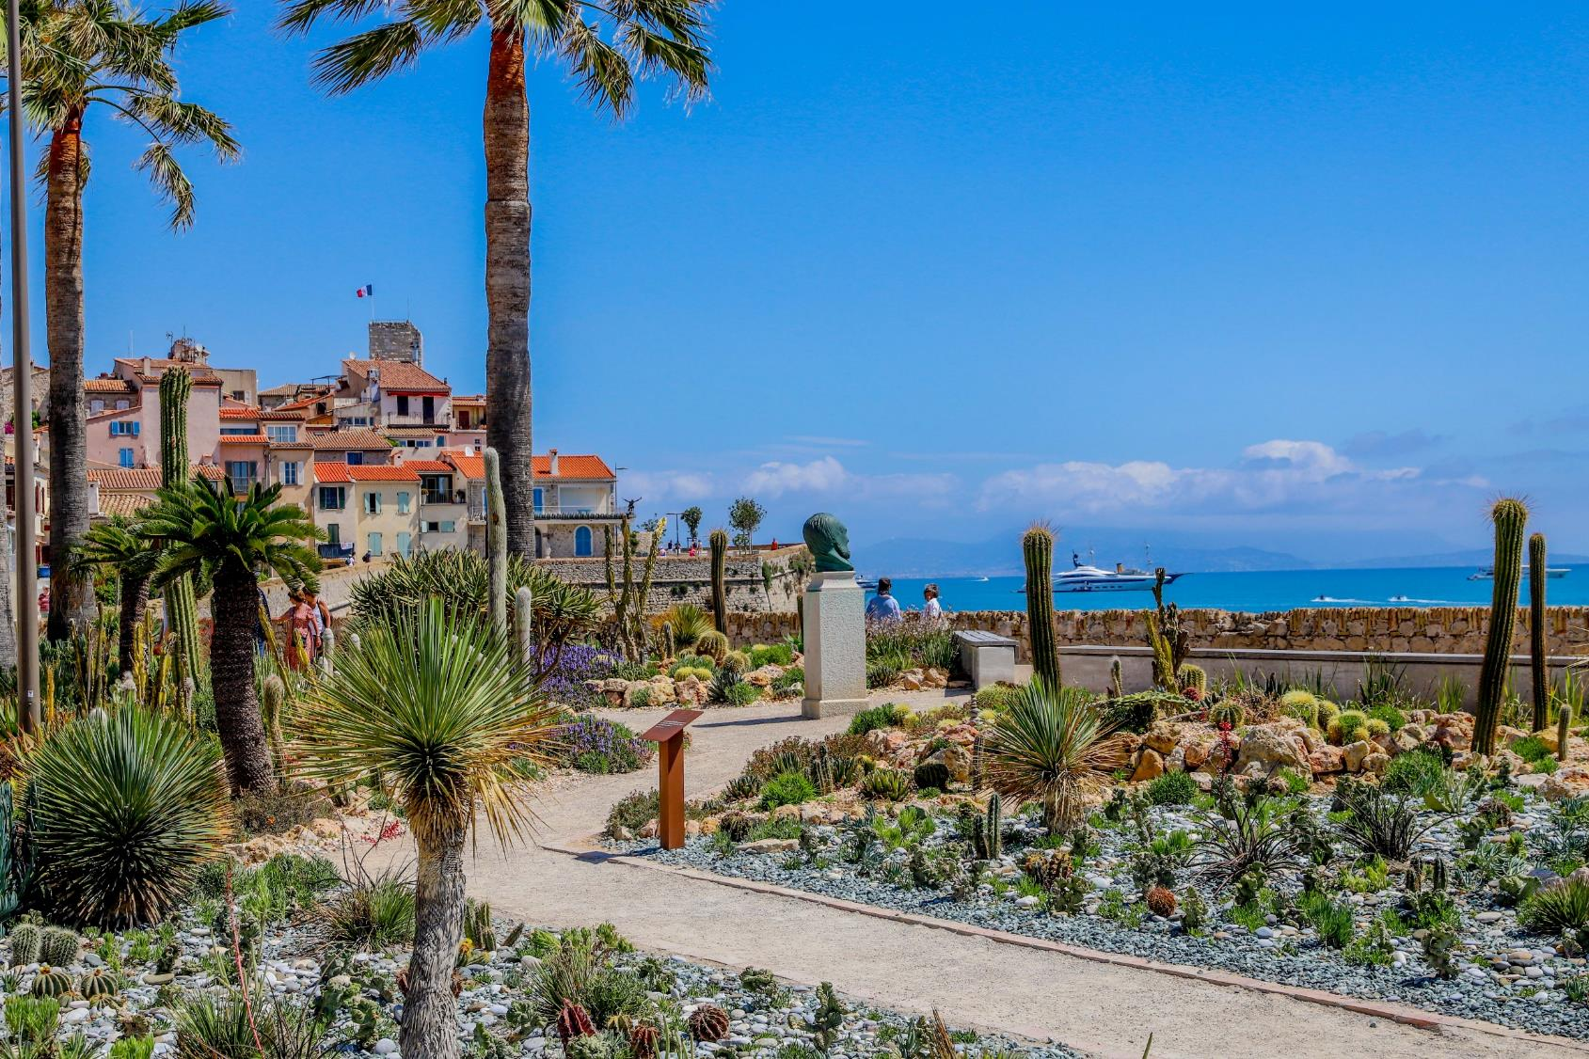

Slide 32
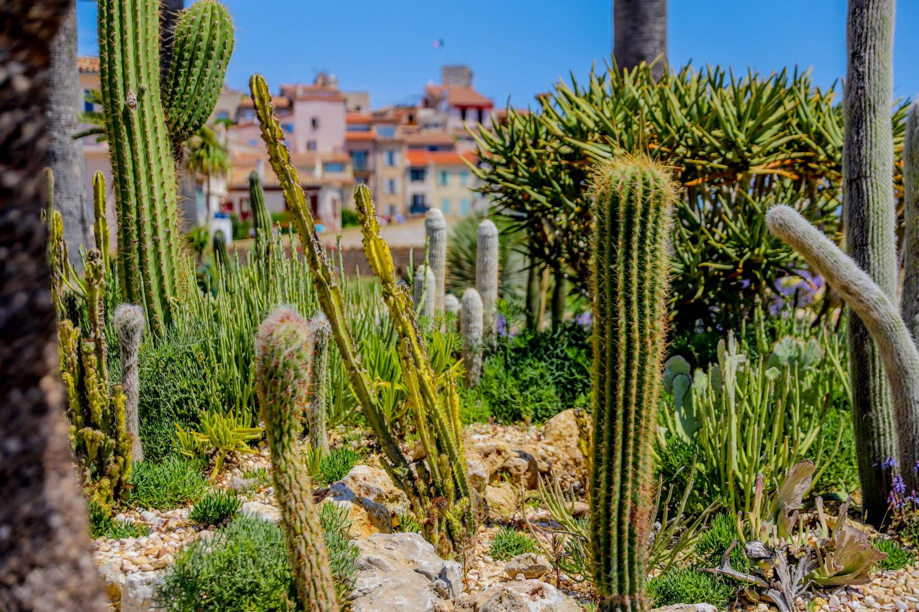

Slide 33
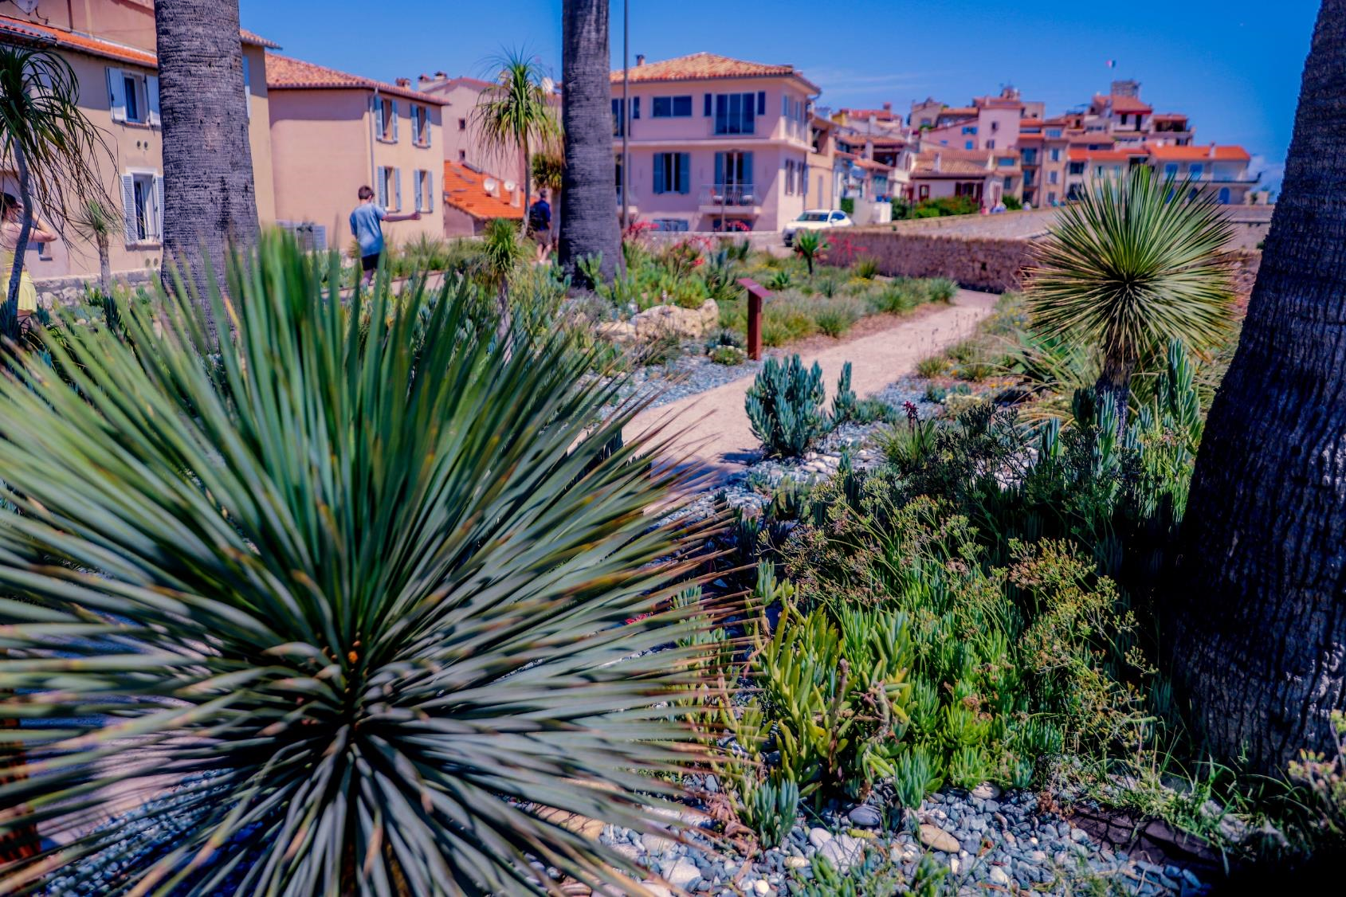

Slide 34
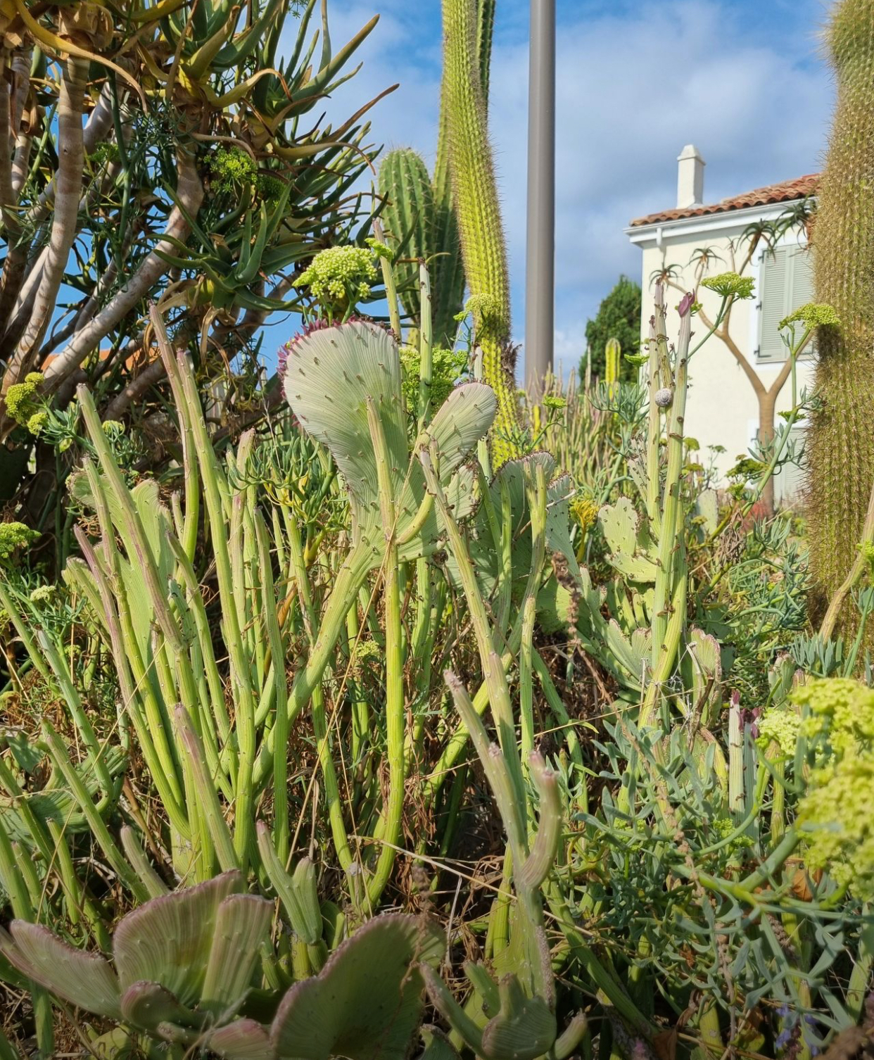
Jardin à reaction poétique Recréer l’illusion de fonds marins

Slide 35
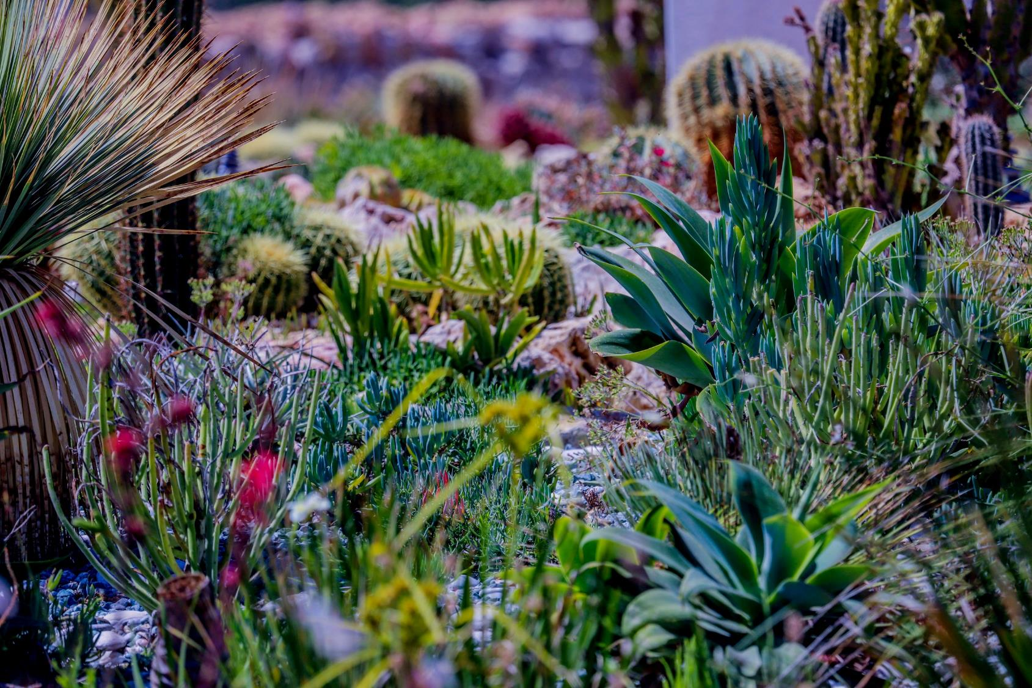

Slide 36
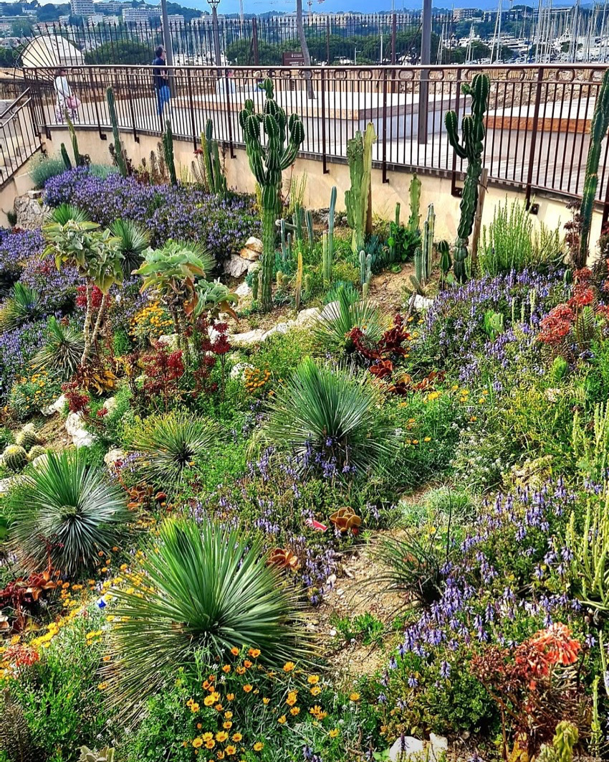
Sans aucun arrosage, proche de la mer et très ensoleillé

Slide 37
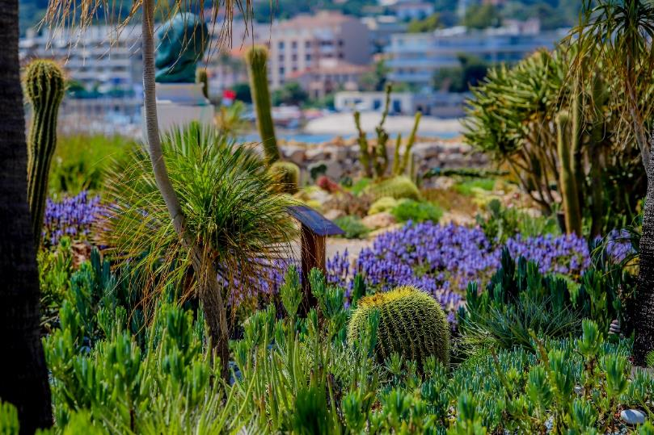
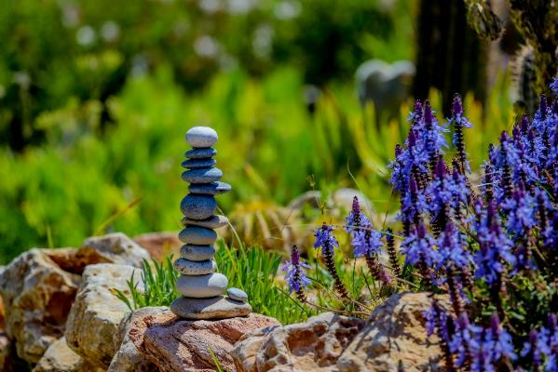
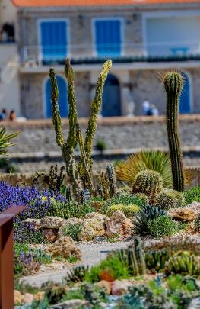
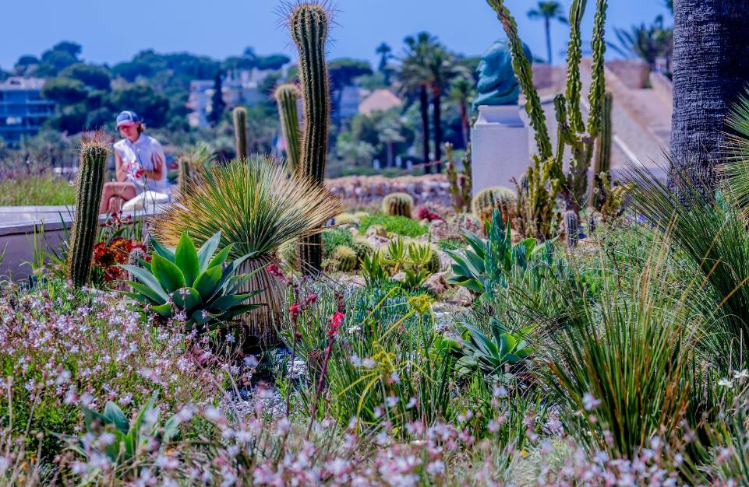
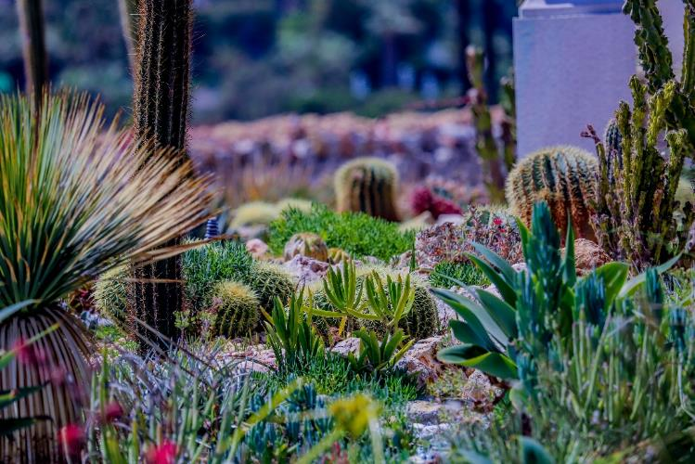

Slide 38
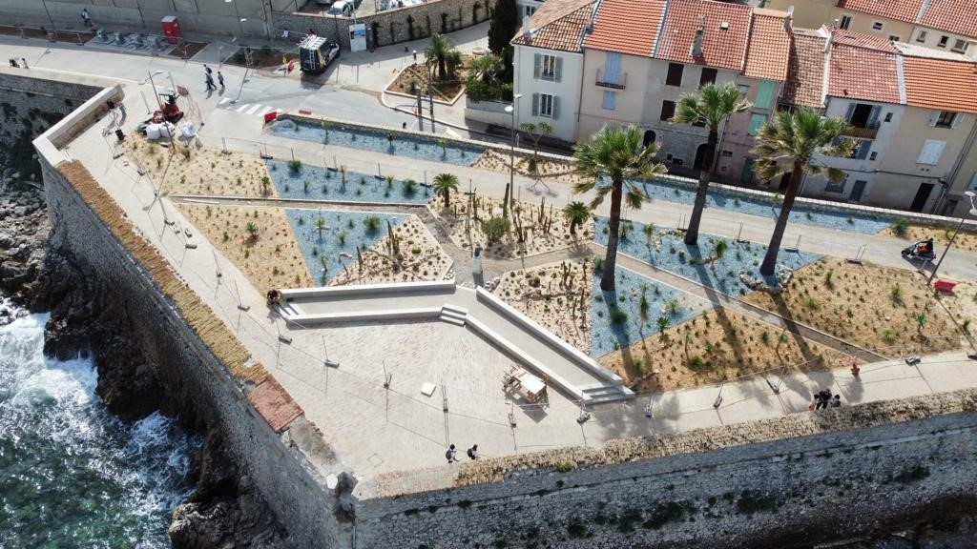

Slide 39
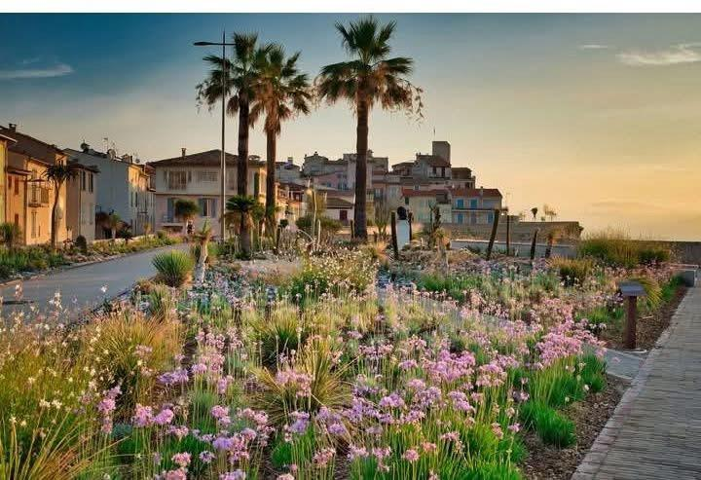

Slide 40
